Slide 1
VICERRECTORÍA ACADÉMICA
CAPACITACIÓN GENERAL A DOCENTES
Villavicencio
Enero 30, 31, Febrero 01, 02 y 03 de 2017

Slide 2
HORA | INDUCCIÓN A DOCENTES Equipo Vicerrectoría Académica
8:00a.m. | Apertura Universidad y Sistema Integrado de gestión Trámites ante la División Servicios Administrativos. Trámites ante la Oficina Admisiones, Registro y Control Académico. Trámites ante la Oficina de Sistemas Régimen Disciplinario de los Servidores Públicos Ley 734 de 2002
10:15 a.m. | Refrigerio
10:30 a.m. | Capacitación a docentes en cargos académico administrativos Funciones de Decanos, Consejos de Facultad, Secretarios Académicos, Directores de Escuela, Directores de Departamento, Directores de Instituto, y Directores de Programa
12:30 m | Refrigerio
12:45 m. – 2:00 p.m. | Normatividad aplicable a procedimientos al interior de las unidades académicas

Slide 3
VICERRECTORÍA ACADÉMICA
Unidad académico - administrativa responsable de la dirección y coordinación del desarrollo de las actividades académicas, tendientes a garantizar la calidad de las funciones sustantivas de la Universidad.
DOCENCIA
INVESTIGACIÓN
PROYECCIÓN SOCIAL
VICERRECTORÍA ACADÉMICA
Notes:
3

Slide 4
VICERRECTORÍA ACADÉMICA
La Vicerrectoría Académica es la responsable de la dirección y desarrollo de la actividad académica de la Universidad
a través de:
Dirección General de Currículo
Dirección General de Investigaciones
Dirección General de Proyección Social
Es la unidad de dirección, coordinación y apoyo de las acciones académicas y curriculares de formación de la Universidad.
Es la unidad de dirección, coordinación y apoyo de las actividades de investigación.
Es la unidad de dirección, coordinación y apoyo de las actividades de extensión y proyección social, que vinculan de manera interactiva a la sociedad con la Universidad, en la búsqueda de solución a sus problemas.
Dir. Doris Alicia Toro Gelpud
Dir. Marco Aurelio Torres Mora
Dir. Charles Robin Arosa Carrera
Notes:
4

Slide 5
VICERRECTORÍA ACADÉMICA
FACULTADES
FACULTAD DE CIENCIAS ECONÓMICAS
FACULTAD DE CIENCIAS AGROPECUARIAS Y RECURSOS NATURALES
FACULTAD DE CIENCIAS HUMANAS Y DE LA EDUCACIÓN
FACULTAD DE CIENCIAS DE LA SALUD
FACULTAD DE CIENCIAS BÁSICAS E INGENIERÍA
Notes:
5

Slide 6
VICERRECTORÍA ACADÉMICA
FACULTAD DE CIENCIAS AGROPECUARIAS Y RECURSOS NATURALES
PREGRADO: 3
Ingeniería agroindustrial
Ingeniería agronómica
Medicina veterinaria y zootecnia
ESPECIALIZACIÓN: 3
Producción Agrícola Tropical Sostenible
Acuicultura - Aguas Continentales
Sanidad Animal
MAESTRIA: 4
Acuicultura
Sistemas Sostenibles de Salud - Producción Animal Tropical
Producción Tropical Sostenible
DOCTORADO: 1
Doctorado en Ciencias Agrarias
Notes:
6

Slide 7
VICERRECTORÍA ACADÉMICA
FACULTAD DE CIENCIAS HUMANAS Y DE LA EDUCACIÓN
PREGRADO: 4
Licenciatura en educación física
Licenciatura en matemáticas y física
Licenciatura en pedagogía infantil
Licenciatura en producción agropecuaria
ESPECIALIZACIÓN: 1
Acción Motriz
MAESTRIA: 1
Maestría en Estudios de Desarrollo Local
Notes:
7

Slide 8
VICERRECTORÍA ACADÉMICA
FACULTAD DE CIENCIAS DE LA SALUD
PREGRADO: 2
Enfermería
Tecnología en Regencia de Farmacia
ESPECIALIZACIÓN: 4
Salud Familiar
Administración en Salud
Epidemiología
Seguridad y Salud en el Trabajo
MAESTRIA: 1
Maestría en Epidemiología
Notes:
8

Slide 9
VICERRECTORÍA ACADÉMICA
FACULTAD DE CIENCIAS BÁSICAS E INGENIERÍA
PREGRADO: 3
Ingeniería de sistemas
Ingeniería electrónica
Biología
ESPECIALIZACIÓN: 3
Gestión Ambiental Sostenible
Ingeniería de Software
Instrumentación y Control Industrial
MAESTRIA: 1
Gestión Ambiental Sostenible
Notes:
9

Slide 10
VICERRECTORÍA ACADÉMICA
FACULTAD DE CIENCIAS ECONÓMICAS
PREGRADO: 4
Administración de empresas
Contaduría publica
Mercadeo
Economía
ESPECIALIZACIÓN: 4
Finanzas
Administración de Negocios
Desarrollo de Mercados
Gestión de la Calidad
MAESTRIA: 1
Administración de Negocios
Notes:
10

Slide 11
VICERRECTORÍA ACADÉMICA
Dependencias adscritas:
Secretaría Técnica de Acreditación.
Oficina de Asuntos Docentes.
Oficina de Admisiones, Registro y Control Académico.
Coordinación de Posgrados
Yajaira Casas Gómez
P.G.I Oficina ARCA
Wilmar Leonardo Cruz Romero
Coordinador Posgrados
Martha Lucia Vargas Bacci
Jefe Oficina de Asuntos Docentes
Gina Lorena García Martínez
Secretaria Técnica de Acreditación

Slide 12
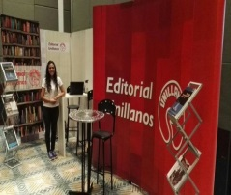
VICERRECTORÍA ACADÉMICA
Dependencias adscritas:
Secretaría Técnica de Evaluación y Promoción Docente
Programa de Retención Estudiantil Unillanista-PREU
Oficina de Internacionalización y Relaciones Interinstitucionales-OIRI
Instituto de Educación a Distancia- IDEAD
Omar Yesid Beltrán Gutiérrez
Dir. IDEAD
Elsa Edilma Páez
Coordinadora PREU
Lucila Perilla
Secretaria Técnica de Evaluación y Promoción Docente
Virginia Hernández Caicedo
Jefe OIRI
Editorial Unillanos

Slide 13
Oficina Coordinadora
Sistema Integrado de Gestión

Slide 14
Componentes del SIG
SIG
AAC PA
(Lineamientos MEN y CNA)
Sistema de Gestión de la Calidad
(NTC GP1000:2009)
Sistema de Gestión en Seguridad y Salud en el Trabajo
(Dec 1072/2015
En proceso)
Sistema de Gestión Ambiental
(ISO 14001:2015
En proceso)
MECI
SISTEDA

Slide 15
Principios de Gestión de la Calidad
Enfoque al cliente.
Liderazgo.
Compromiso de las personas.
Enfoque a procesos.
Mejora.
Toma de decisiones basada en la evidencia.
Gestión de las relaciones.
Coordinación, cooperación y articulación (NTCGP 1000:2009).
Transparencia (NTCGP 1000:2009).

Slide 16
Política de Calidad
Unillanos define su política de calidad basada en la permanente aplicación de sus instrumentos estratégicos (Proyecto Educativo Institucional y Plan de Desarrollo Institucional), en una gestión orientada al mejoramiento continuo y a la oportuna comunicación de sus componentes, conformando una disciplina organizacional que construya colectivamente elementos de identidad y pertenencia.
Se propende por modernizar la estructura organizacional y sus procesos, que a su vez generen instrumentos de evaluación y desarrollo del talento humano, para prestar los servicios de Docencia, Investigación y Proyección Social con parámetros de responsabilidad social. La consecución de recursos y su aplicación planificada, está dirigida al cumplimiento del PEI y PDI, en lo referente a la construcción del modelo de universidad investigativa y al logro de la acreditación institucional de alta calidad.

Slide 17
Objetivos de Calidad
Asegurar la coherencia normativa de la entidad.
Establecer una estructura orgánica acorde con los objetivos estratégicos, la realidad académica y las necesidades del contexto.
Mejorar los sistemas de información misionales y de gestión.
Mejorar la competencia del talento humano y el clima organizacional para el cumplimiento óptimo de las funciones misionales y de gestión.
Incrementar los niveles de aceptación y pertinencia de la institución.
Aumentar la cobertura y la pertinencia de la oferta académica, de investigación y proyección social.
Alcanzar estándares de calidad en la infraestructura dedicada a las funciones misionales.

Slide 18
Alcance de la certificación
Prestación de los servicios de Docencia, Investigación y Proyección Social de Pregrado y Posgrado de las facultades de ciencias básicas e ingeniería, facultad de ciencias económicas, facultad de ciencias humanas y de la educación, facultad de ciencias de la salud y facultad de ciencias agropecuarias y recursos naturales.

Slide 19
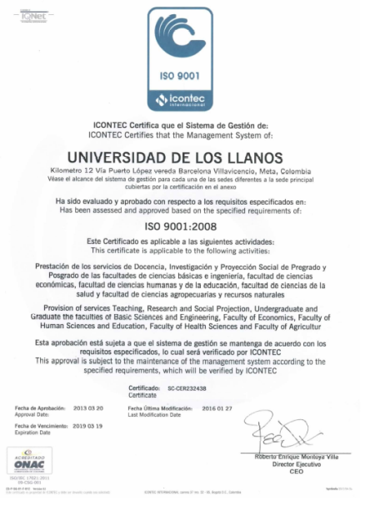
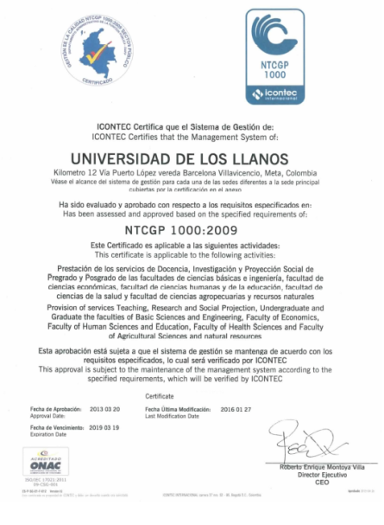

Slide 20
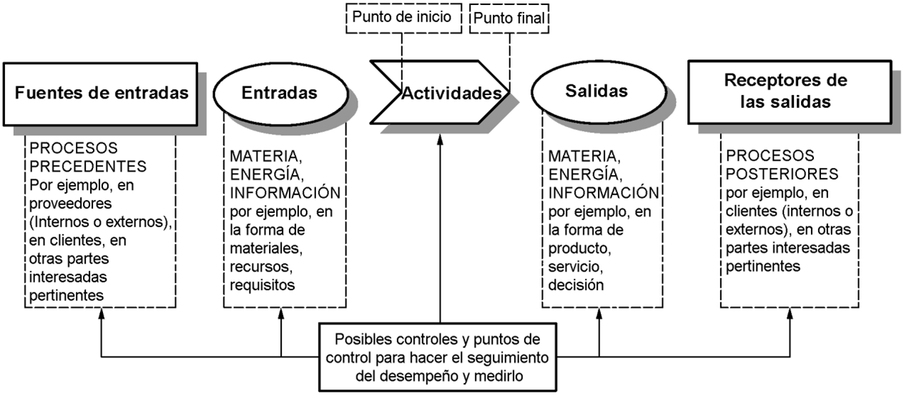
3.4.1 Proceso (ISO 9000:2015)
Conjunto de actividades mutuamente relacionadas que utilizan las entradas para proporcionar un resultado previsto.
Figura 1: Representación esquemática de los elementos de un proceso

Slide 21
Proveedores
Entradas
Proceso
Salidas
Clientes
Herrar un
caballo
Comerciante de carbón
Carbón
Caballo con herradura
Barra de hierro
Fundidor de metales
Entrenadores de caballos
Entrenador de caballos
Caballo sin herradura
Recibo
Pasos del proceso
Prepara el horno
Hacer la herradura
Poner la herradura
Generar recibo

Slide 22
SISTEMA
PROCESOS
INSTRUCTIVOS
PROCEDIMIENTOS

Slide 23
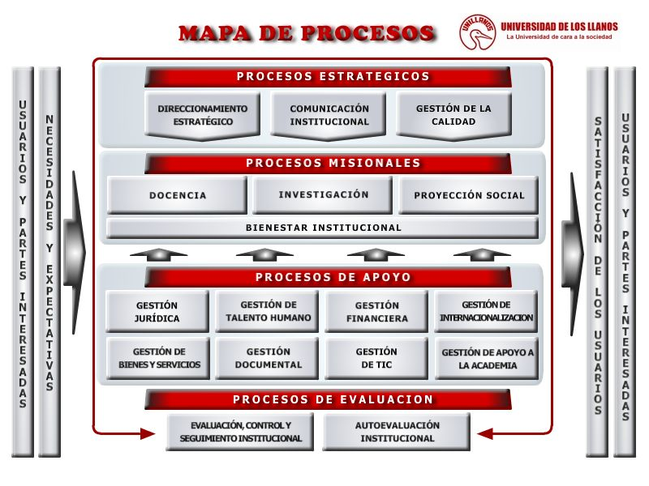

Slide 24
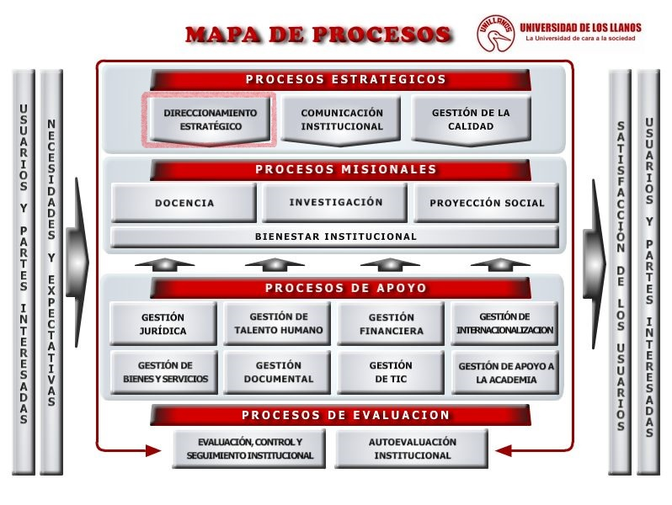
RECTOR
JAIRO IVÁN
FRÍAS CARREÑO

Slide 25
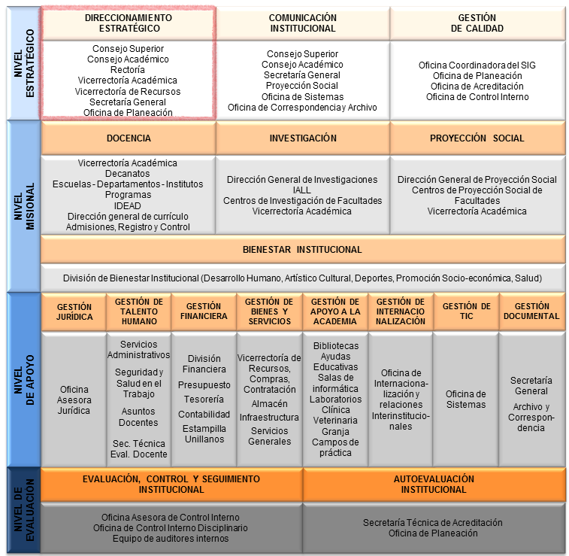

Slide 26
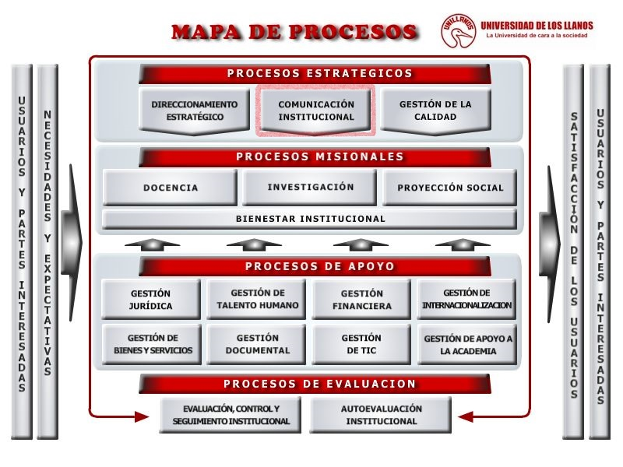
SECRETARIO GENERAL
JOSÉ MILTON
PUERTO GAITÁN

Slide 27
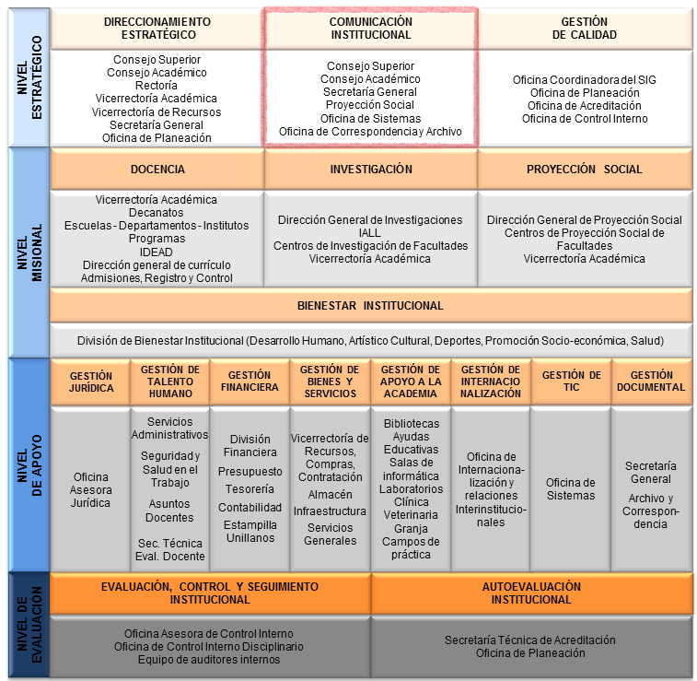

Slide 28
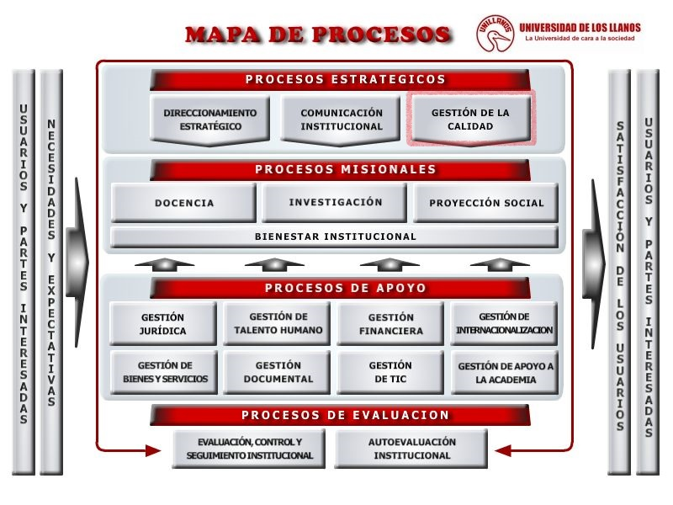
JEFE OFICINA DE PLANEACIÓN
CLAUDIO JAVIER
CRIOLLO RAMÍREZ

Slide 29
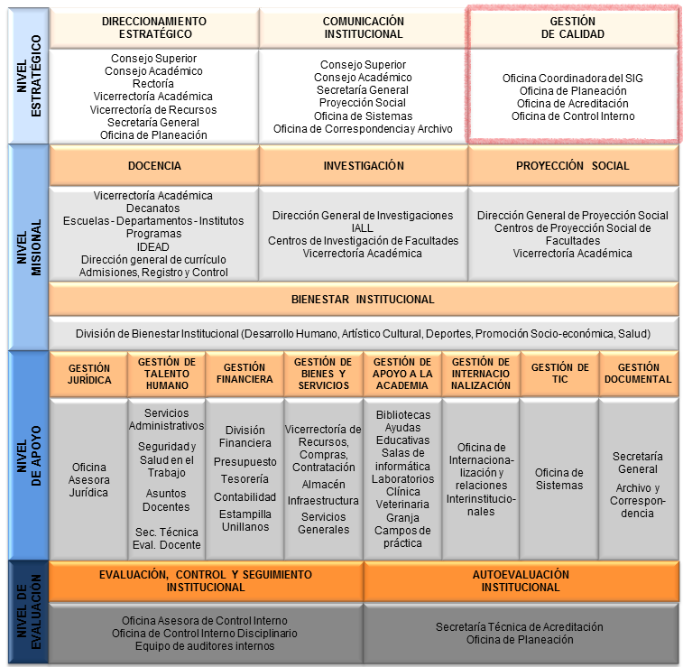

Slide 30
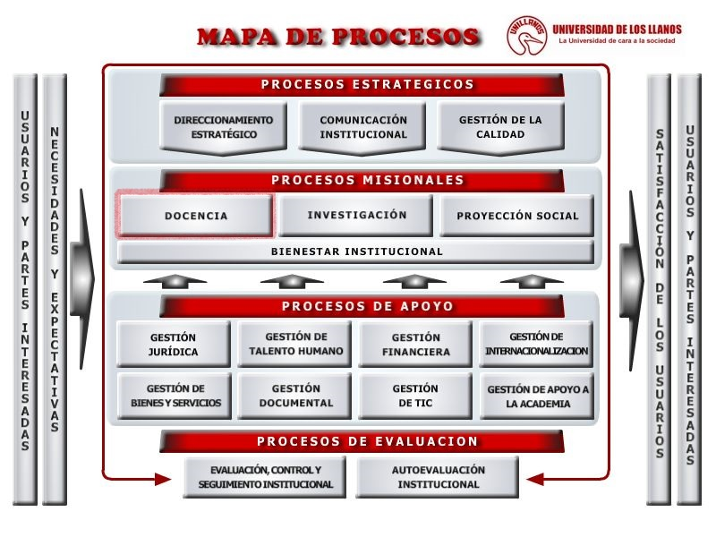
VICERRECTOR ACADÉMICO
DORIS CONSUELO
PULIDO DE GONZÁLEZ

Slide 31
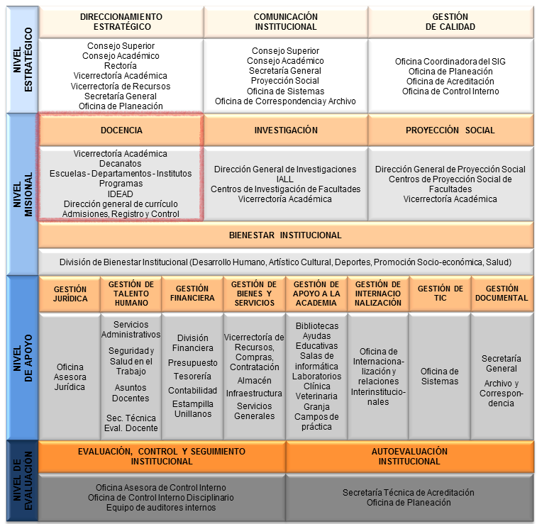

Slide 32
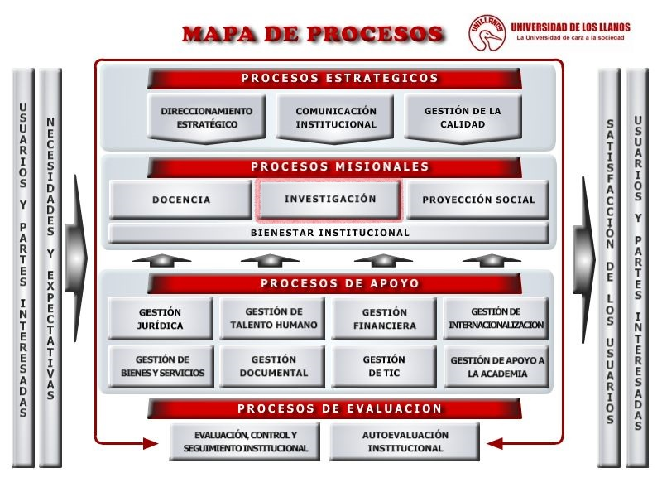
DIRECTOR GENERAL DE INVESTIGACIONES
MARCO AURELIO
TORRES MORA

Slide 33
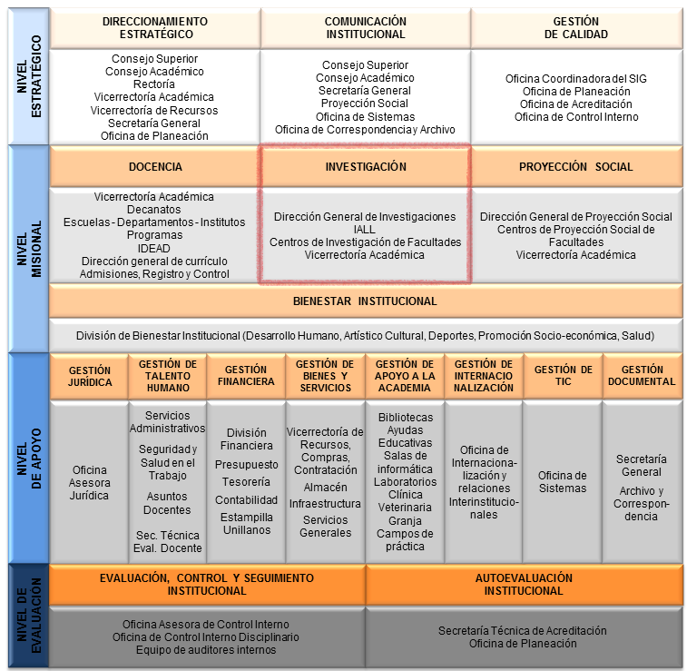

Slide 34
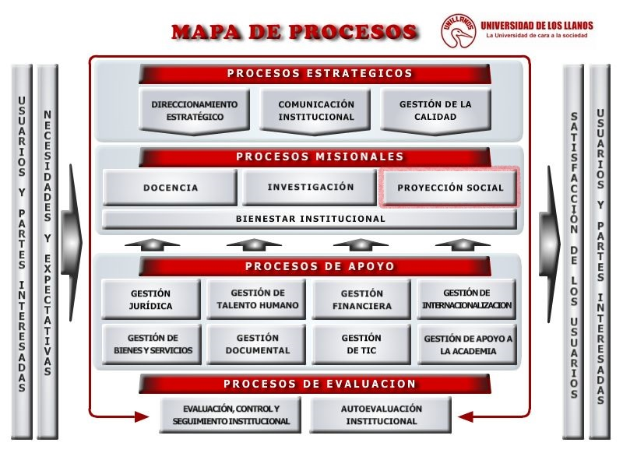
DIRECTOR GENERAL DE PROYECCIÓN SOCIAL
CHARLES ROBIN
AROSA CARRERA

Slide 35
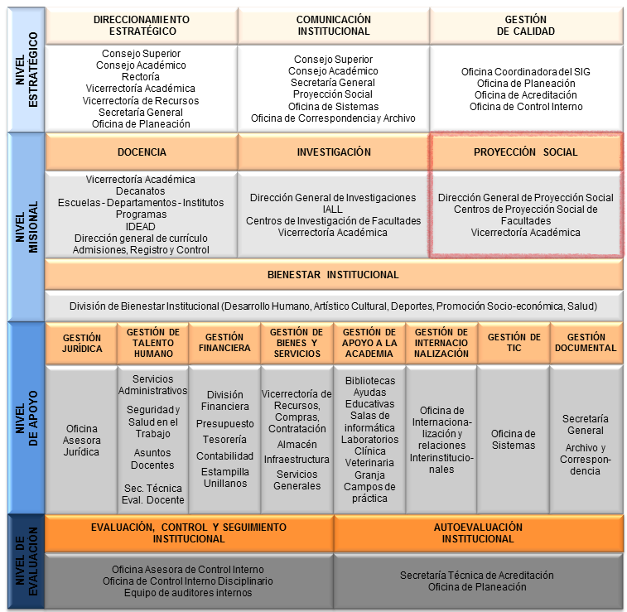

Slide 36
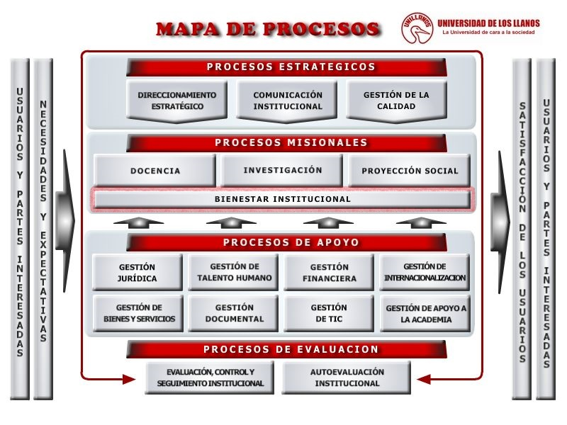
PGI BIENESTAR INSTITUCIONAL
JUAN CARLOS
PEÑA TIJO

Slide 37
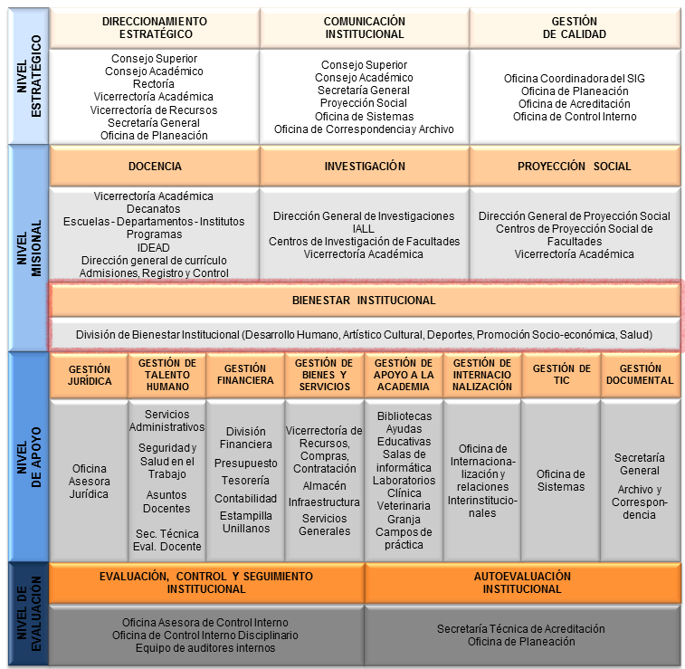

Slide 38
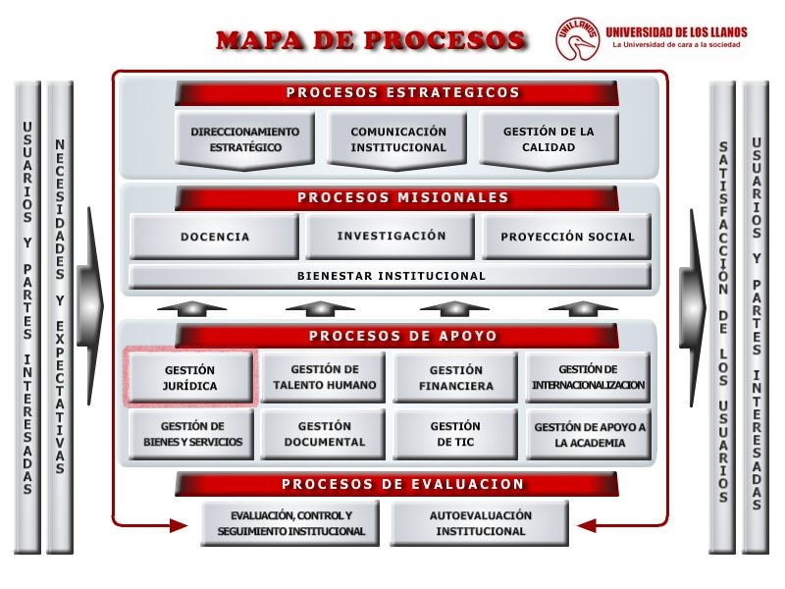
JEFE DE LA OFICINA
JURÍDICA
MEDARDO
MEDINA MARTÍNEZ

Slide 39
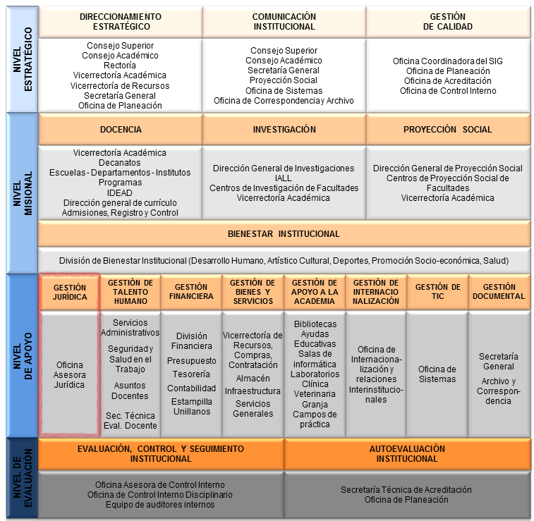

Slide 40
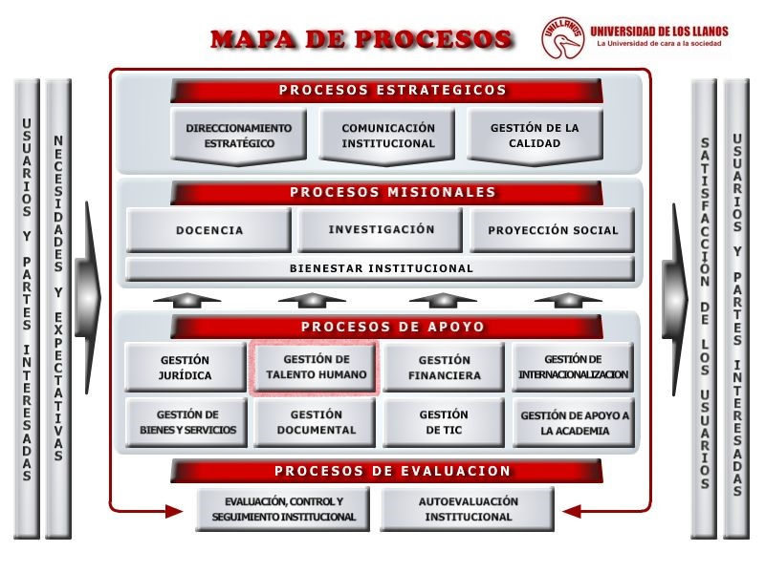
PGI DIVISIÓN DE SERVICIOS ADMINISTRATIVOS
JAIME IVÁN PARDO

Slide 41
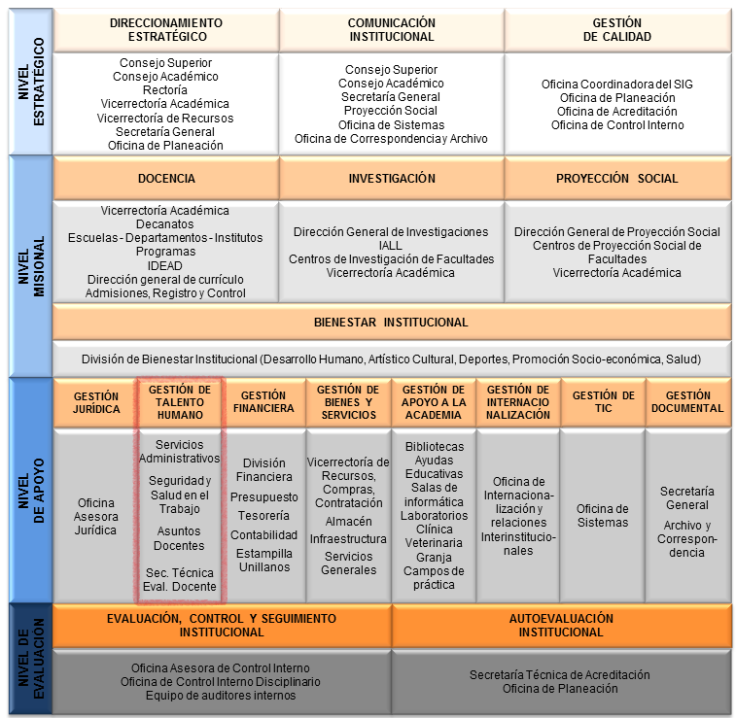

Slide 42
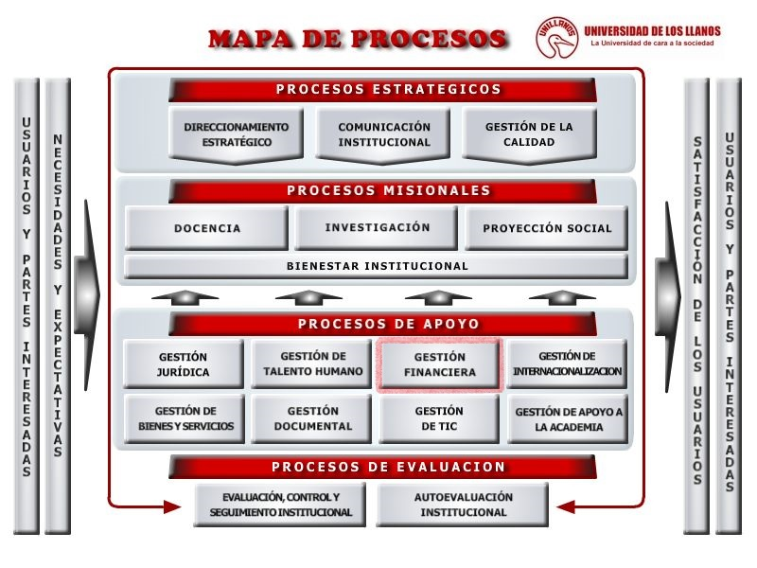
PGI DIVISIÓN FINANCIERA
JHOAN ALEXANDER
NOVOA MOSQUERA

Slide 44
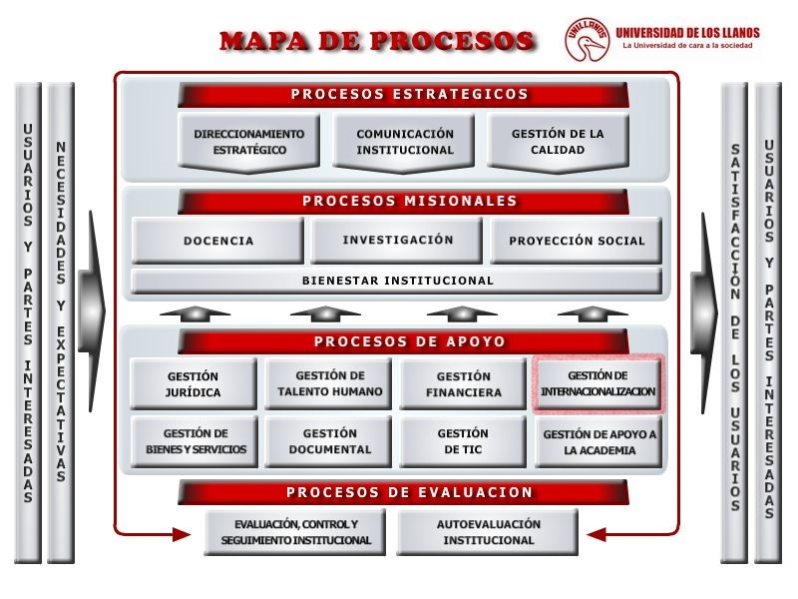
PGI INTERNACIONALIZACIÓN
VIRGINIA
HERNÁNDEZ CAICEDO

Slide 45
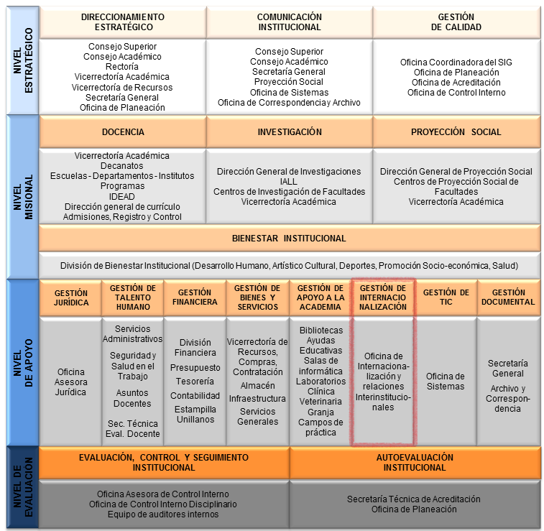

Slide 46
VICERRECTOR DE RECURSOS UNIVERSITARIOS
JOSÉ MIRAY SAAVEDRA

Slide 47
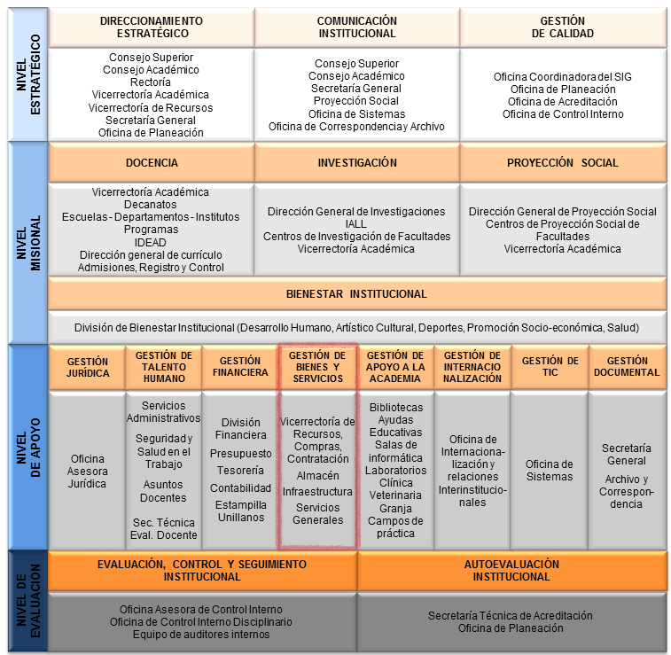

Slide 48
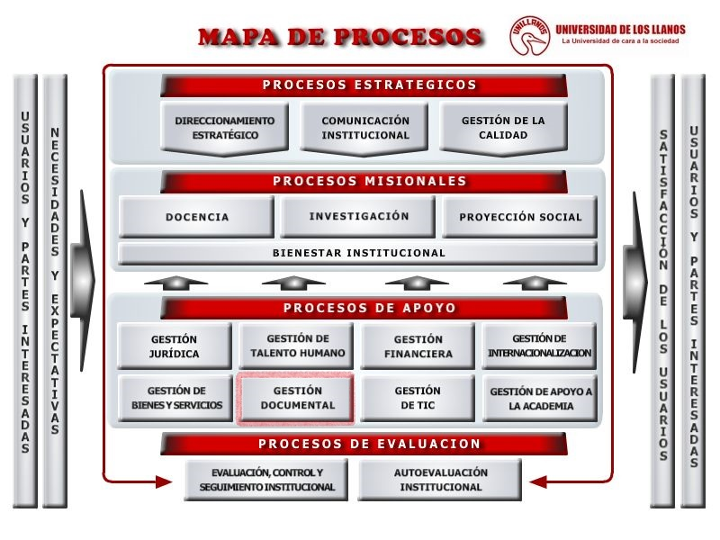
PGI OFICINA DE CORRESPONDENCIA Y ARCHIVO
LUIS ERNESTO
ROMERO ROJAS

Slide 49
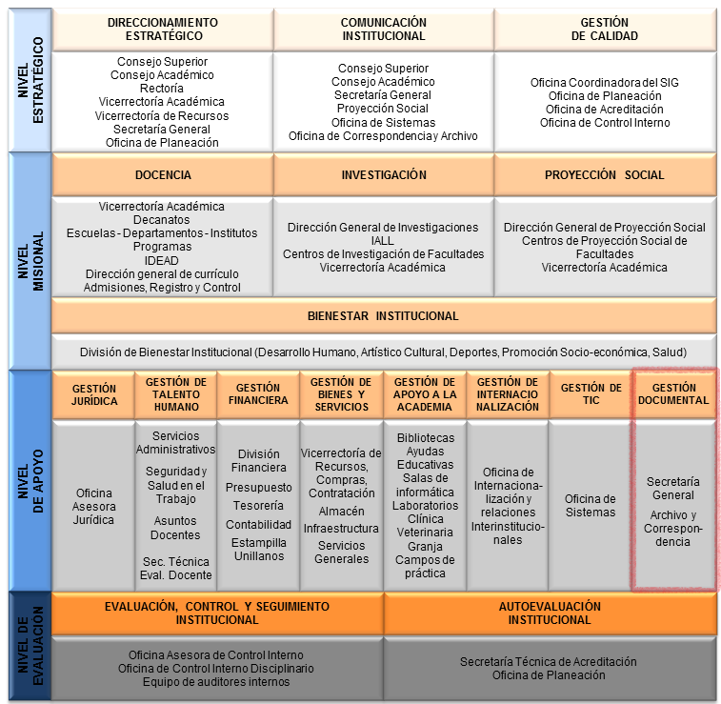

Slide 50
PGI OFICINA DE SISTEMAS
OLGA LUCIA
BALAGUERA RIVERA

Slide 51
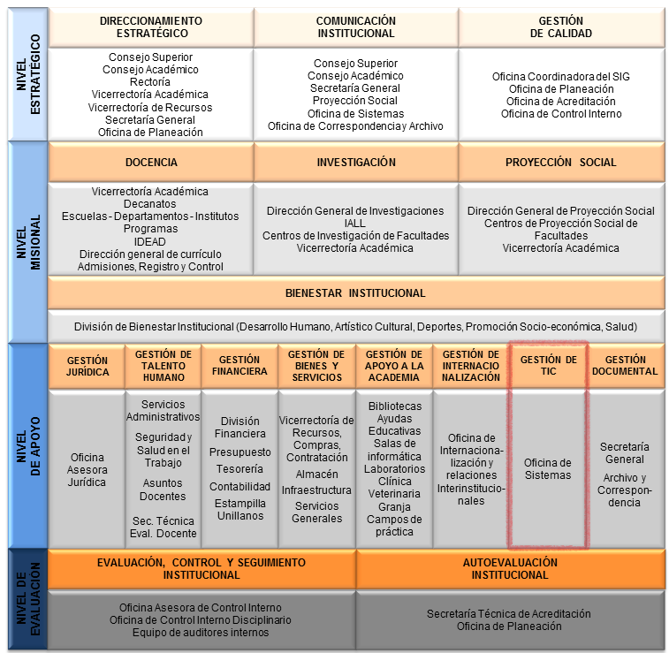

Slide 52
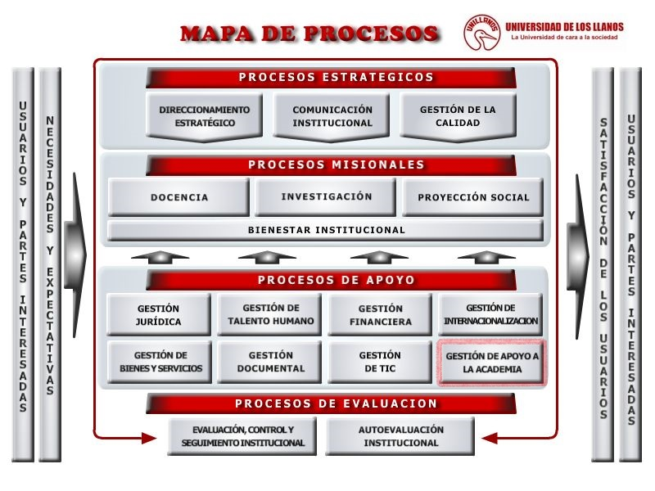
PGI SISTEMA DE BIBLIOTECAS
MYRIAM ROMERO BARRIOS

Slide 54
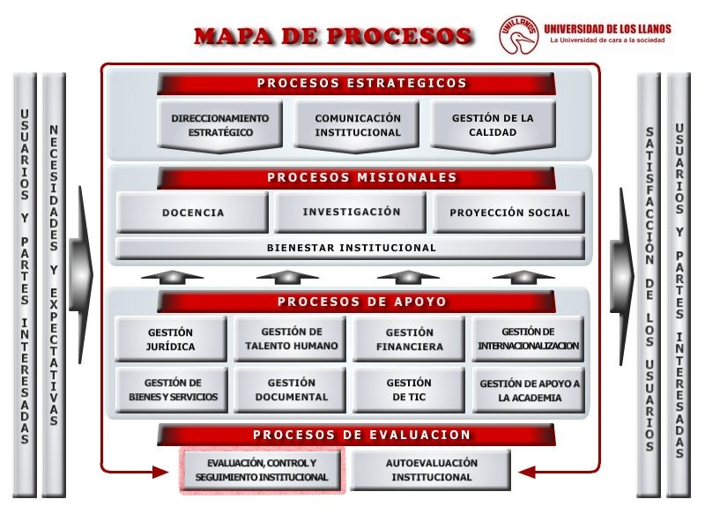
JEFE OFICINA CONTROL INTERNO DE GESTIÓN
GIOVANNY
GARCÍA BAQUERO

Slide 55
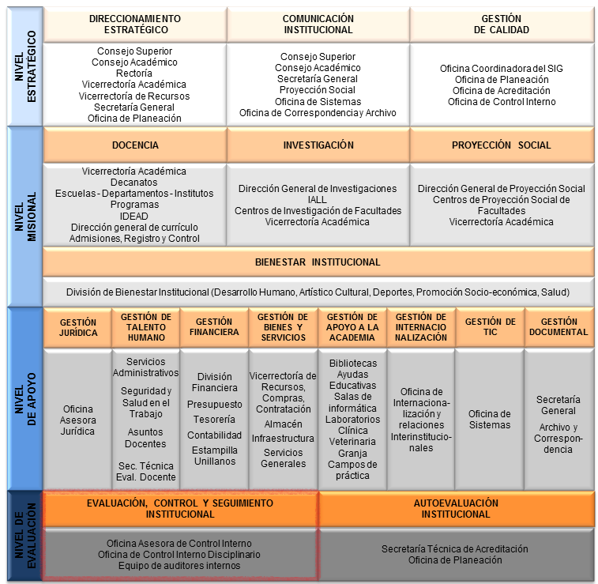

Slide 56
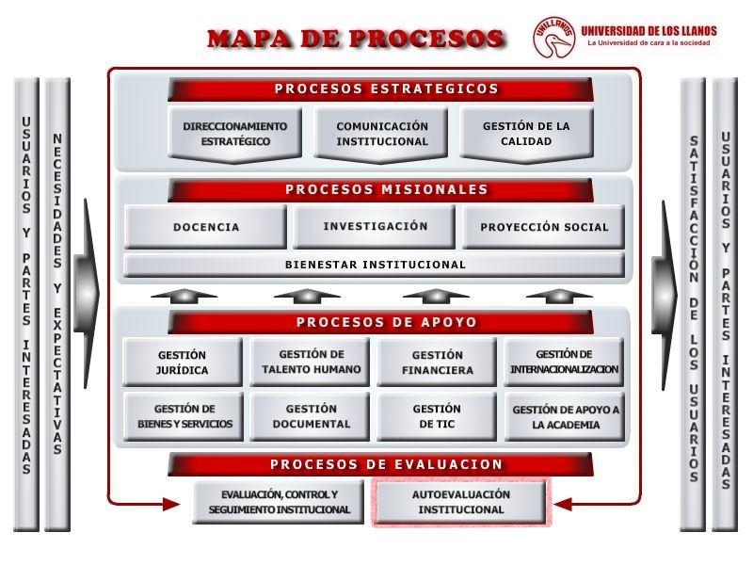
SECRETARIA TÉCNICA DE ACREDITACIÓN INSTITUCIONAL
GINA LORENA
GARCÍA MARTÍNEZ

Slide 57
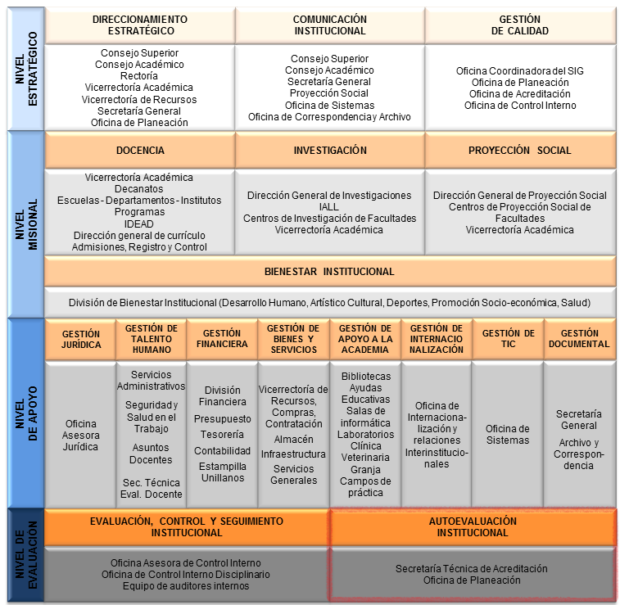

Slide 58
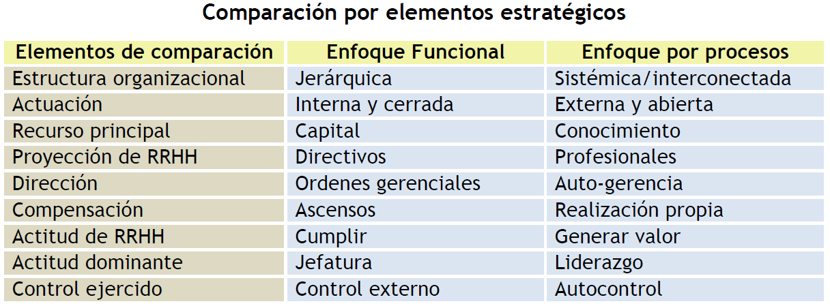
Enfoque funcional Vs Enfoque por procesos

Slide 59
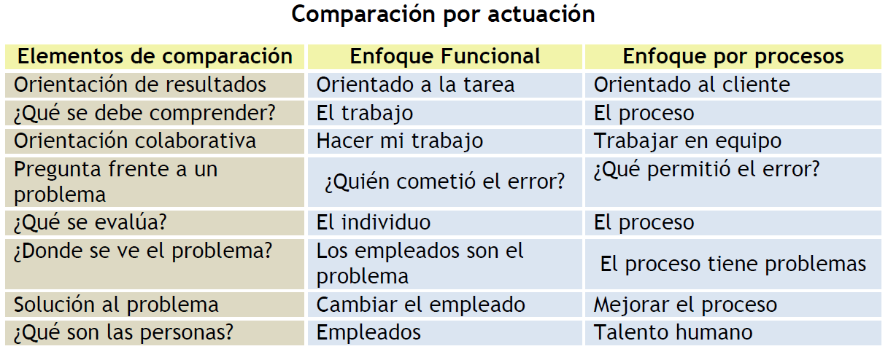
Enfoque funcional Vs Enfoque por procesos

Slide 60
Enfoque funcional Vs Enfoque por procesos

Slide 61
Algunos documentos del SIG
DOCENCIA
PD-DOC-46 “Procedimiento diseño curricular de programas académicos de grado y posgrado”. | FO-DOC-81 “Formato diseño de curso – Programas presenciales”.
 | IN-DOC-01 “Instructivo para la organización y construcción de cursos de educación a distancia con metodología virtual”.
 | GU-DOC-01 “Guía para la construcción de documentos de condiciones de calidad en programas académicos”.

Slide 62
Algunos documentos del SIG
DOCENCIA
PD-DOC-39 “Procedimiento control al desarrollo de la actividad Docente – Docentes tiempo completo y medio tiempo”. | FO-DOC-69 “Formato plan de acciones académicas”.
 | FO-GTH-67 “Formato de autoevaluación docentes de tiempo completo”.
 | FO-DOC-70 “Formato registro de acciones académicas ejecutadas”.
 | FO-GTH-69 “Formato de evaluación docentes de tiempo completo para aplicación por los consejos de facultad”.

Slide 63
Algunos documentos del SIG
DOCENCIA
PD-DOC-05 “Procedimiento de visitas y prácticas extramuros”. | FO-DOC-02 “Solicitud y guía de salidas y prácticas extramuros”.
 | FO-DOC-03 “Formato solicitud de modificación a programación de salidas y prácticas extramuros”.
 | FO-DOC-04 “Formato de evaluación de salida y práctica extramuros”.
 | FO-GTH-94 “Formato de Cumplido de comisión”.
 | FO-DOC-05 “Plan de prácticas y visitas extramuros por programa”.
 | FO-DOC-06 “Plan de prácticas y visitas extramuros avalado por la Facultad”.

Slide 64
Algunos documentos del SIG
DOCENCIA
PD-DOC-06 “Procedimiento selección y pago de monitores y auxiliares de Docencia”. | FO-DOC-07 “Formato de requerimiento de monitores”.
 | FO-DOC-08 “Formato de requerimiento de auxiliares de docencia”.
 | FO-DOC-15 “Formato registro de actividades Monitor”.
 | FO-DOC-16 “Formato Registro de Actividades Auxiliar de Docencia”.
 | FO-DOC-17 “Formato evaluación de desempeño Monitor”.
 | FO-DOC-18 “Formato evaluación de desempeño Auxiliar de Docencia”.

Slide 65
Algunos documentos del SIG
DOCENCIA
PD-DOC-07 “Procedimiento para otorgamiento y seguimiento a comisiones de estudio”. | FO-DOC-21 “Formato solicitud de comisión de estudios”.
 | FO-DOC-22 “Formato solicitud de renovación de comisión de estudios”.

Slide 66
Algunos documentos del SIG
DOCENCIA
PD-DOC-55 “Procedimiento para la afiliación, retiro y pago de aportes de estudiantes al Sistema General de Riesgos Laborales”. | FO-DOC-54 “Formato información de estudiantes para afiliación al SGRL”.

Slide 67
Algunos documentos del SIG
INVESTIGACIÓN
PD-INV-01 “Procedimiento de gestión integral de proyectos de investigación”. | FO-INV-01 “Formato lista de chequeo para presentación de proyectos de investigación”.
 | FO-INV-02 “Formato para evaluación de proyectos de investigación”.
 | FO-INV-08 “Formato de distribución y ejecución presupuestal de proyecto”.
 | FO-INV-11 “Formato evaluación informe final de proyectos”.
 | FO-INV-16 “Formato para la presentación de proyectos de investigación, desarrollo tecnológico e innovación”.
 | FO-INV-17 “Formato elaboración de informes de proyectos de investigación”.
 | FO-INV-19 “Formato de acta de inicio – proyectos de investigación, desarrollo tecnológico e innovación”.
 | FO-INV-20 “Formato de acta de finalización – proyectos de investigación, desarrollo tecnológico e innovación”.

Slide 68
Algunos documentos del SIG
INVESTIGACIÓN
PD-INV-02 “Procedimiento de diseño y desarrollo de la organización de la investigación”. | FO-INV-03 “Ficha de inscripción grupos de estudio”.
 | FO-INV-04 “Formato de inscripción o actualización de grupo de investigación”.
 | FO-INV-05 “Formato informe semestral actividades grupo de estudio”.
 | FO-INV-06 “Formato Informe semestral actividades grupos de investigación”.
 | FO-INV-14 “Formato para reporte de líneas de investigación”.

Slide 69
Algunos documentos del SIG
PROYECCIÓN SOCIAL
PD-PSO-02 “Procedimiento para la gestión de la educación continua”. | FO-PSO-03 “Formato control de asistencia a eventos y actividades”.
 | FO-PSO-04 “Formato de informe técnico y financiero de proyectos de educación continua y eventos”.
 | FO-PSO-28 “Formato encuesta de satisfacción educación continua”.
 | FO-PSO-29 “Formato de presentación de proyectos de educación continua y eventos”.
 | FO-PSO-30 “Formato de acta de inicio – proyectos comunitarios, educación continua y eventos”.
 | FO-PSO-31 “Formato de acta de finalización – proyectos comunitarios y propuestas de educación continua”.

Slide 70
Algunos documentos del SIG
PROYECCIÓN SOCIAL
PD-PSO-06 “Procedimiento para la presentación, aprobación y ejecución de proyectos de proyección social”. | FO-PSO-01 “Formato de presentación de proyectos de proyección social”.
 | FO-PSO-02 “Matriz de revisión técnica de proyectos de proyección social”.
 | FO-PSO-03 “Formato único de asistencia a eventos”.
 | FO-PSO-12 “Formato de informe técnico y financiero de proyectos comunitarios”.
 | FO-PSO-30 “Acta de inicio del proyecto”.
 | FO-PSO-31 “Acta de finalización del proyecto”.
 | FO-GDO-05 “Formato de acta de reunión”.
 | FO-GDO-10 “Formato control de asistencia”.

Slide 71
Algunos documentos del SIG
GESTIÓN DE TALENTO HUMANO / ASUNTOS DOCENTES
PD-GTH-08 “Procedimiento para la evaluación y reconocimiento de la productividad académica”. | FO-GTH-15 “Formato para recepción de productividad académica ponencias en eventos”.
 | FO-GTH-16 “Formato para recepción de productividad académica Dirección de tesis de Maestría o Doctorado”.
 | FO-GTH-17 “Formato para recepción de productividad académica libros”.
 | FO-GTH-18 “Formato para recepción de productividad académica obras artísticas, obras literarias de creación original”.
 | FO-GTH-19 “Formato para recepción de productividad académica publicaciones en revistas de la Universidad (no indexadas)”.
 | FO-GTH-20 “Formato para recepción de productividad académica publicaciones en revistas especializadas”.
 | FO-GTH-21 “Formato para recepción de productividad académica publicaciones impresas universitarias”.
 | FO-GTH-22 “Formato para recepción de productividad académica producción de software”.
 | FO-GTH-23 “Formato para recepción de productividad académica videos, cinematográficas o fonográficas”.

Slide 72
Algunos documentos del SIG
GESTIÓN DE TALENTO HUMANO / ASUNTOS DOCENTES
PD-GTH-10 “Procedimiento de promoción Docente”. | FO-GTH-56 “Formato de estudio de hoja de vida para categoría Asistente”.
 | FO-GTH-57 “Formato de estudio de hoja de vida para categoría Asociado”.
 | FO-GTH-58 “Formato de estudio de hoja de vida para categoría Titular”.

Slide 73
Algunos documentos del SIG
GESTIÓN DE TALENTO HUMANO / ASUNTOS DOCENTES
PD-GTH-11 “Procedimiento evaluación desempeño de Docentes de nivel de posgrado”.
PD-GTH-12 “Procedimiento evaluación desempeño de Docentes de nivel de grado”.

Slide 74
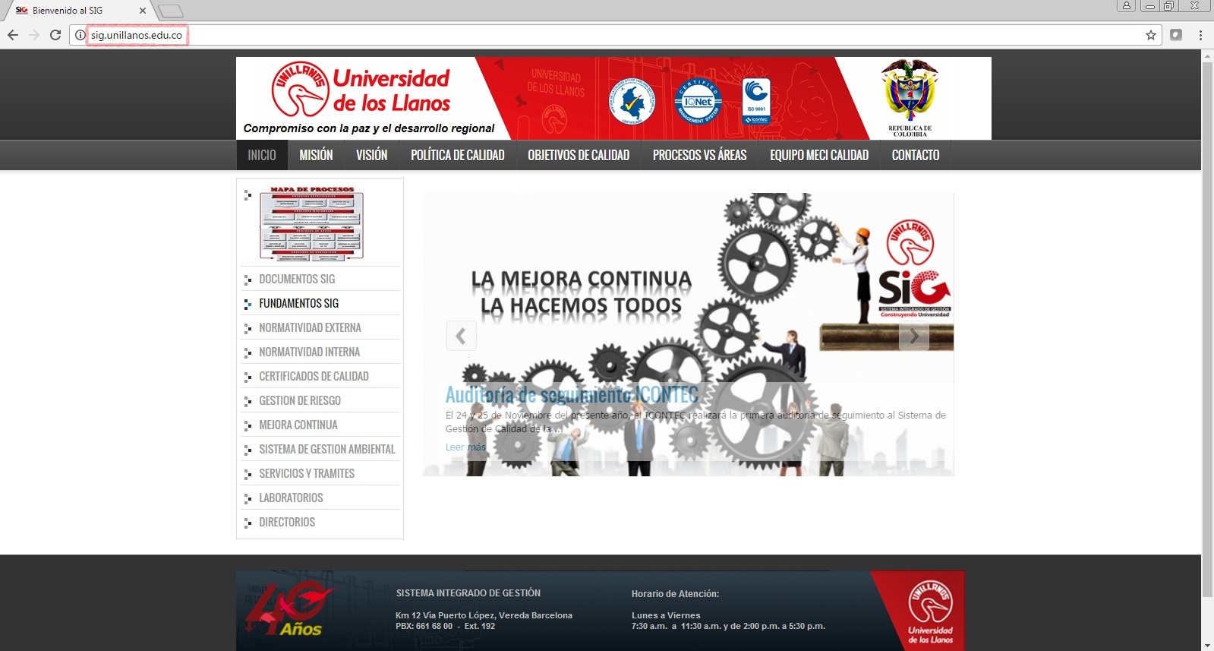

Slide 75
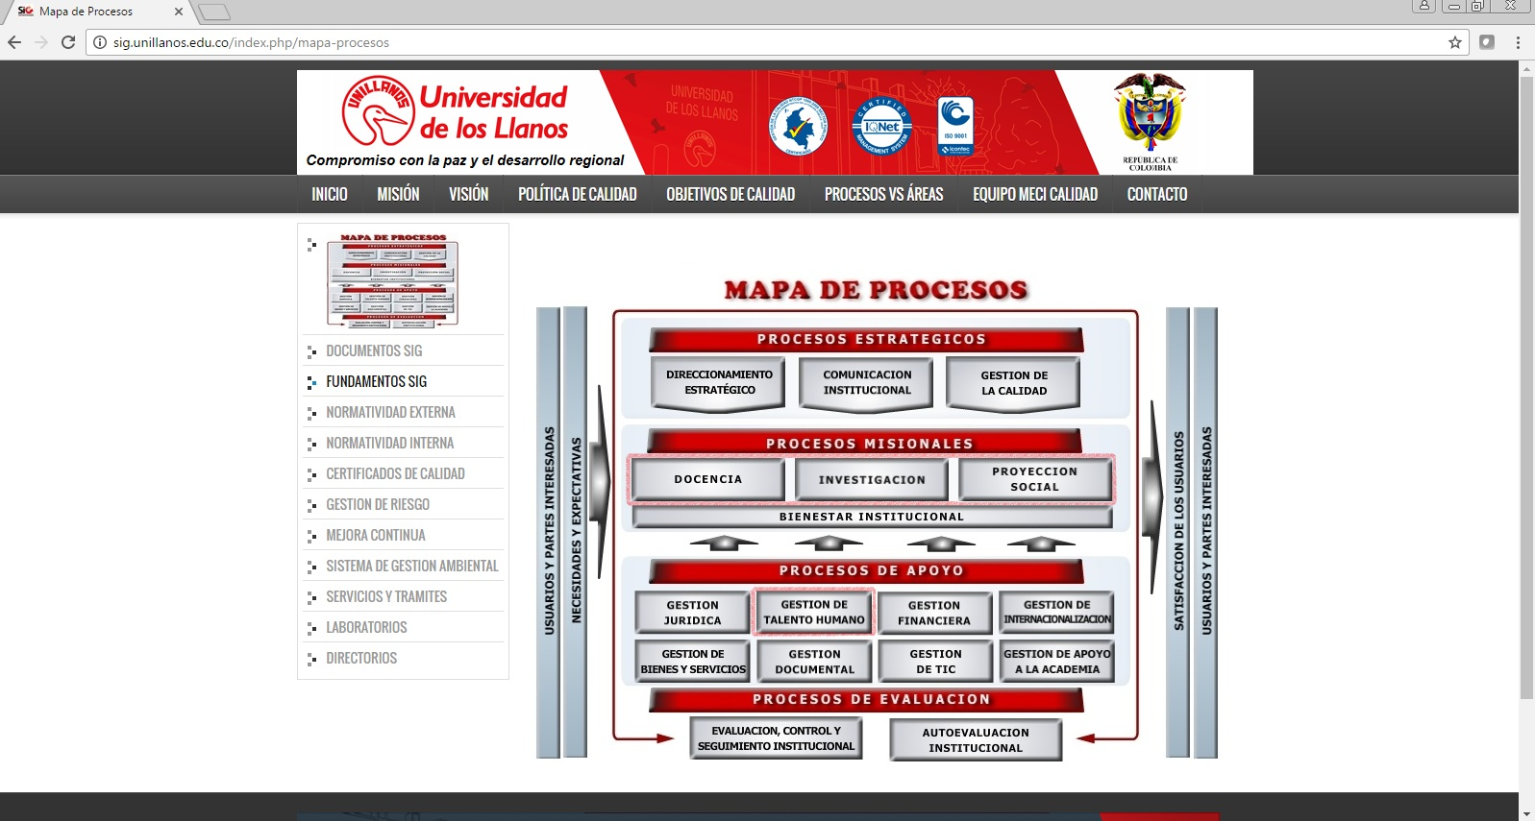

Slide 76
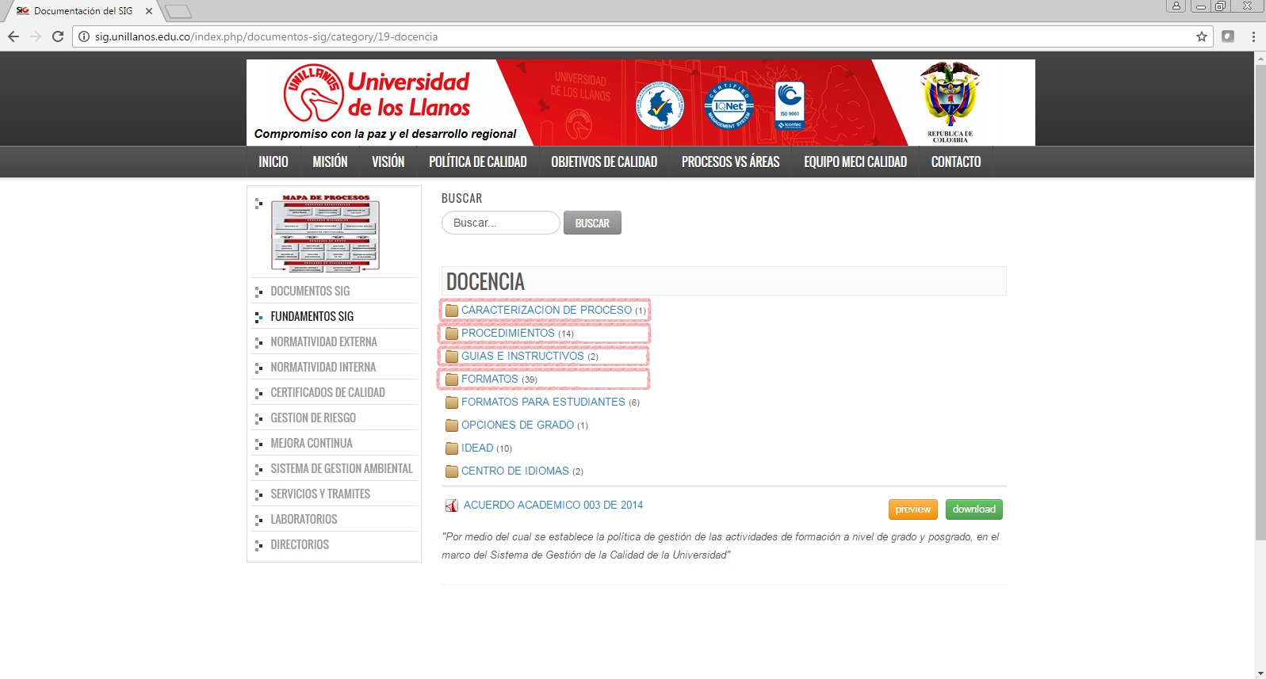

Slide 77
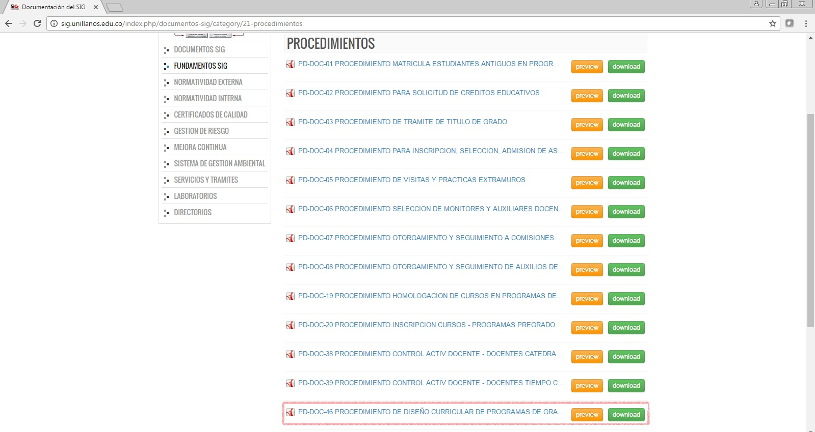

Slide 78
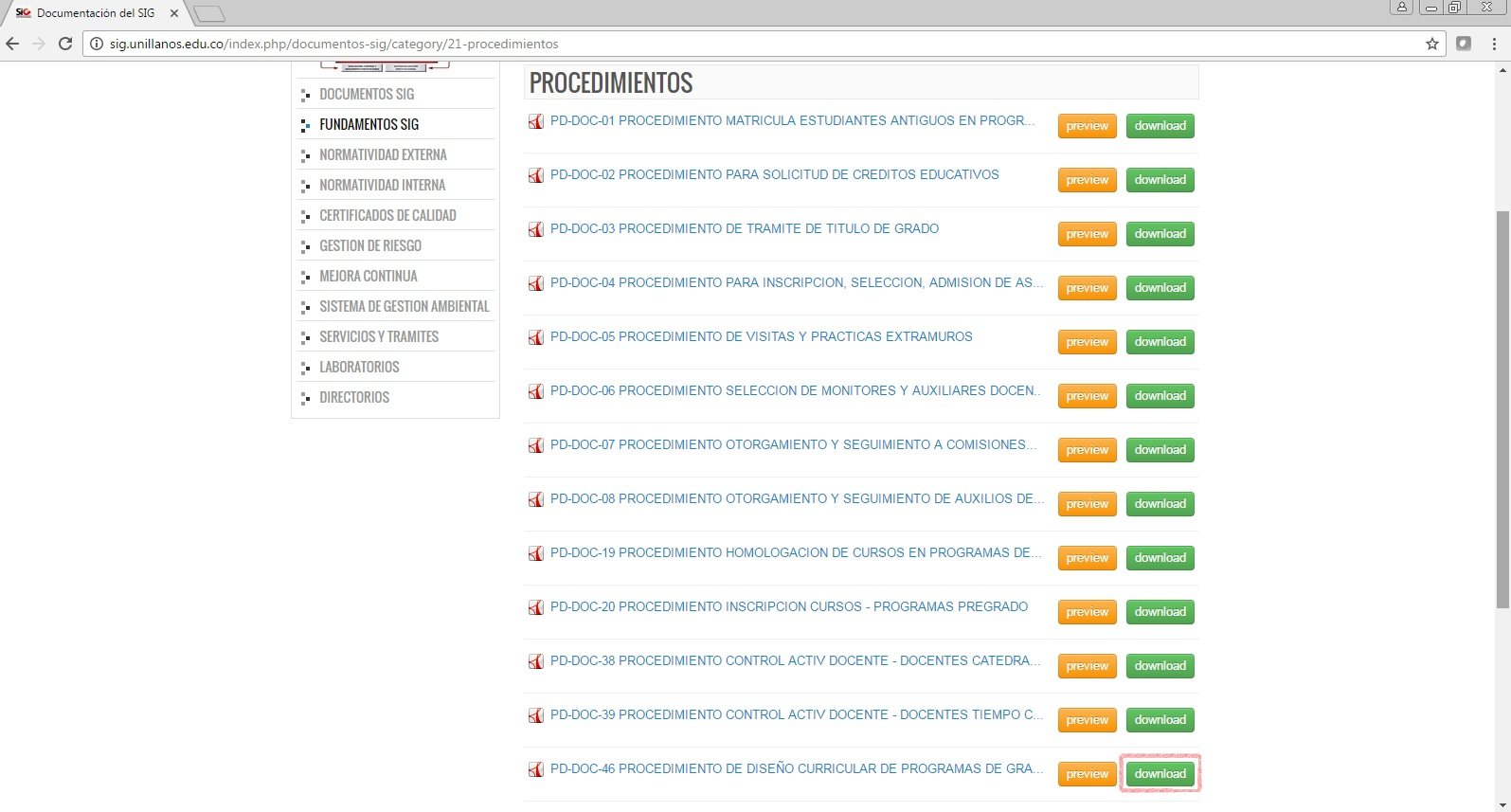

Slide 79
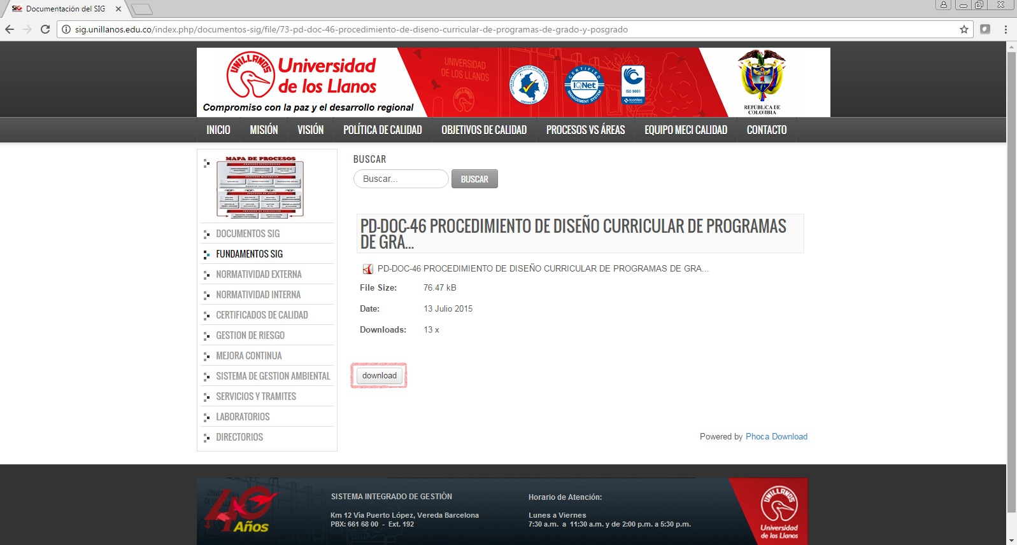

Slide 80
Encuesta FO-GCL-09

Slide 81
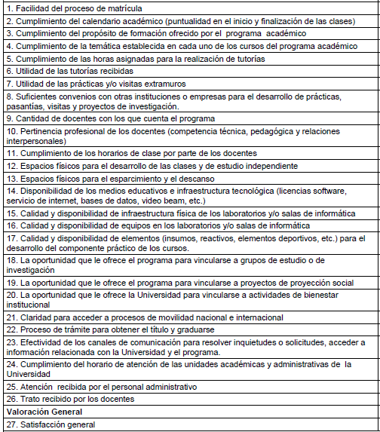
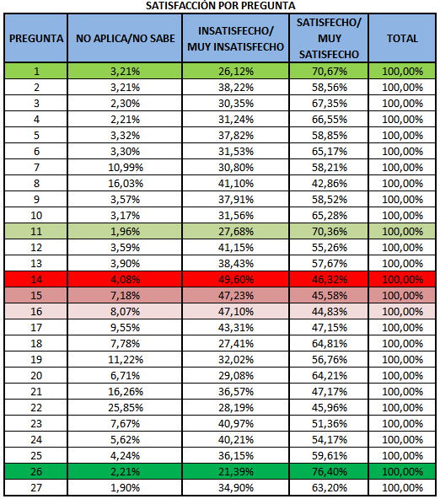

Slide 82
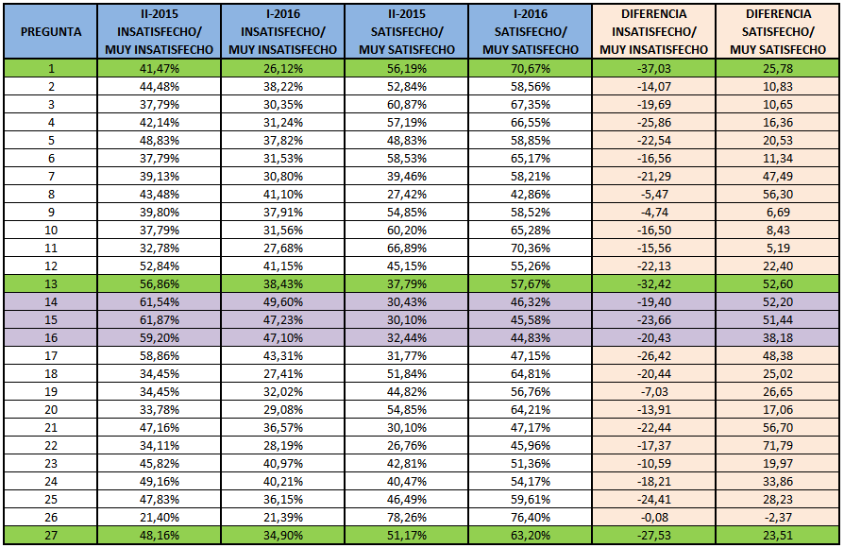

Slide 83
Cumplimiento del horario de atención de las unidades académicas y administrativas de la universidad.
Atención recibida por
el personal administrativo.

Slide 84
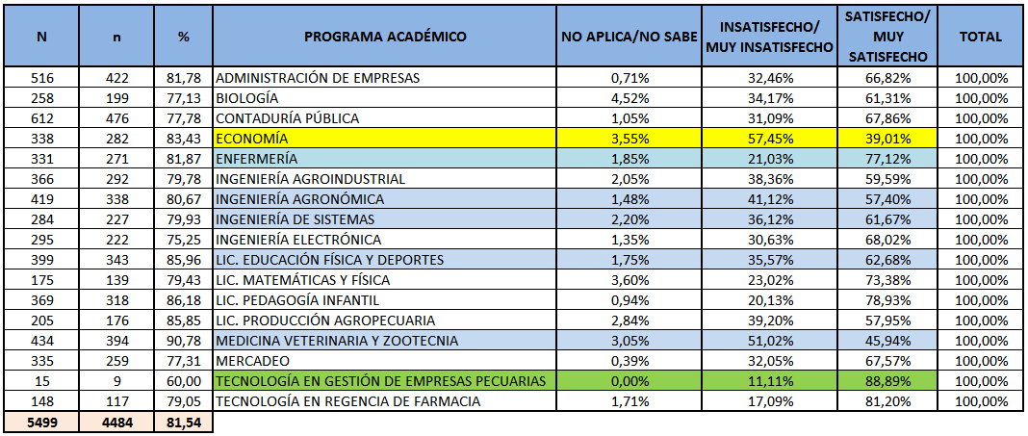
Satisfacción por Programa Académico.

Slide 85
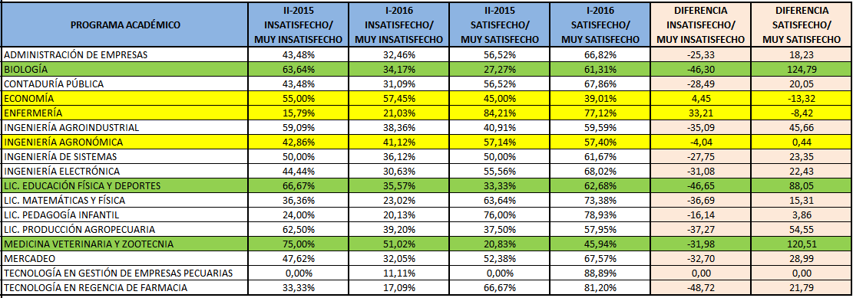

Slide 86
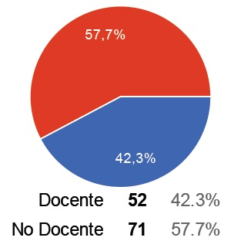
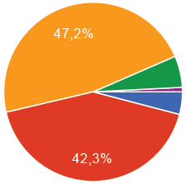
Fuente: Oficina Coordinadora SIG.

Slide 87
Datos obtenidos en una encuesta aplicada al 9.98% del personal docente y personal no docente que se encontraba vinculado a la Universidad en el primer semestre de 2016.
Con lo anterior puede evidenciarse que la implementación y mejora del SIG ha incidido de una manera positiva en esta población.
Fuente: Oficina Coordinadora SIG.

Slide 88
¿Preguntas?

Slide 89
"Lo perfecto es enemigo de lo bueno".
Voltaire.

Slide 90
Gracias!

Slide 91
Oficina de Personal
Jaime Iván Pardo Aguirre
Jefe de Oficina

Slide 92
TRÁMITES MÁS COMUNES ANTE LA OFICINA DE PERSONAL POR PARTE DE LOS DOCENTES
COMO SE DEBEN REALIZAR LOS TRASLADOS DE EPS
COMO REALIZAR EL RETIRO DE CESANTIAS
CONTRATACIÓN DE OCASIONALES

Slide 93
Oficina de Admisiones, Registro y Control Académico
Yajaira Casas Gomez
Jefe de Oficina

Slide 94
Recomendaciones Generales
Conocer las fechas limites de las diferentes actividades incluidas en el Calendario y Planeación Académica.
Explorar las diferentes herramientas que ofrece la Universidad para resolver algunos requerimientos como:
Consulta de Estadísticas (Pentaho)
Consulta de cupos disponibles
Horarios de Clase

Slide 95
TRAMITE DE GRADO
La OARCA debe remitir a Secretaria General las carpetas de los estudiantes que cumplen las condiciones para obtener titulo profesional como mínimo 15 días antes de las ceremonias de Graduación.
Se sugiere tener en cuenta este plazo limite para los procesos de sustentación y envío de estudio de hoja de vida.

Slide 96
CIERRE DEL I P.A. 2017
ACTIVIDAD | FECHA
Finalización de clases | 03 de Junio
Exámenes finales | 05 de Junio al 10 de Junio
Habilitaciones | 12 al 14 de Junio
Registro de notas definitivas en la Página web | 03 de Junio al 20 de Junio
Entrega de planillas de notas definitivas en Admisiones | Hasta el 17 de Junio
Paz y Salvo de Docentes | Hasta el 20 de Junio
(Res. Académica No. 126 de 2016)

Slide 97
Advertencias.
Verificar que los estudiantes que se encuentren asistiendo en cada curso sean los mismos que reporta la Oficina de Admisiones en las listas de asistencia.
Los docentes puede ingresar a la plataforma web docente para verificar listados de asistencia en tiempo real de estudiantes en sus cursos (Importante para evitar contratiempos a última hora).
De igual manera, que los docentes socialicen las notas definitivas de los cursos con sus estudiantes, antes de registrarlas en la página web, para evitar correcciones posteriores.
Las correcciones de notas deben ser enviadas por el Director de Programa, adjuntando el oficio del docente. (máximo: 30 de Junio). ANTES DE LA GENERACIÓN DE LIQUIDACIONES.

Slide 98
CIERRE DEL I P.A. 2017
Las aprobaciones de reintegro para el II PA 2017 deben ser comunicadas a la Of. de Admisiones por parte de las facultades antes de la publicación de liquidaciones, a mas tardar hasta el 09 de Mayo de 2017. (Previa solicitud por parte del estudiante ANTES del 05 de Mayo).
Verificar que las aprobaciones de reintegro sean de su competencia, es decir que el estudiante no este condicionado por Bajo rendimiento o se encuentre mas de dos semestres sin renovar matricula.
De igual manera, las aprobaciones de transferencias internas y externas, traslados de CERES, deben comunicarse oportunamente a la Of. de Admisiones adjuntando los soportes originales correspondientes, antes del 09 de Mayo de 2017.

Slide 99
GRACIAS!

Slide 100
Oficina de Sistemas
Ing. Olga Lucia Balaguera
Jefe de Oficina

Slide 101
TRÁMITES MÁS COMUNES ANTE LA OFICINA DE SISTEMAS POR PARTE DE LOS DOCENTES
Registro de notas
Recuperación de clave de intranet y de correo electrónico
Solicitud de servicios

Slide 102
GRACIAS!

Slide 103
Oficina de Control Interno Disciplinario
Linda Rojas González
Asesora

Slide 104
Normatividad aplicable
Ley 734/2002 . “CÓDIGO DISCIPLINARIO ÚNICO.
LEY 1474/2011. LEY ANTICORRUPCION.
CONSTITUCION POLITICA DE COLOMBIA.

Slide 105
ROL DE LA OFICINA CONTROL INTERNO DISICPLINARIO
La Oficina de Control Interno Disciplinario como asesora directa de la Rectoría, es la encargada de adelantar las Investigaciones Disciplinarias por quejas (Verbales o escritas) o de oficio, en contra de los Servidores Públicos que laboran en la Universidad, con el fin de verificar si con sus conductas han podido transgredir el deber funcional....

Slide 106
DESTINATARIOS LEY DISCIPLINARIA
SUJETOS DISCIPLINABLES
FUNCIONARIOS PUBLICOS:
1. Provisionales.
2. Planta.
3. Libre nombramiento y remoción.
4. Trabajadores Oficiales.
SUJETOS NO DISCIPLINABLES POR LA OCID
Investiga directamente la Procuraduría.
1. Docentes ocasionales (Tiempo completo y medio tiempo).
2. Contrato de Prestación de Servicios.

Slide 107
QUE CONSTITUYE FALTA DISCIPLINARIA?
La incursión en cualquiera de las conductas o comportamientos que conlleve al incumplimiento de
DEBERES. Art 34.
EXTRALIMITACION DE FUNCIONES.
VIOLACION DEL REGIMEN DE INHABILIDADES E INCOMPATIBILIDADES, IMPEDIMENTOS Y CONFLICTO DE INTERES.

Slide 108
PROCEDIMIENTO DISCIPLINARIO
INDAGACION PRELIMINAR.
VL. DJ. Visitas especiales…
INVESTIGACION DISICIPLINARIA
CIERRE DE INVESTIGACION.
PLIEGO DE CARGOS.
PRESENTACION DE DESCARGOS.
ALEGATOS DE CONCLUSION.
FALLO I INSTANCIA.
RECURSO DE APELACION Y FALLO DE II INSTANCIA.

Slide 109
QUE FUNCIONES NO EJERCE LA OCID
Acoso Laboral. (Maltrato/agresiones verbales y físicas, persecución entorpecimiento, inequidad laboral, discriminación y desprotección laboral ).
Centro de conciliación y arbitraje.
Auditoria.
Control Interno de Gestión.
FISCALIA, NI POLICIVAS, NI COMISARIA DE FAMILIA.
- No es medio de desahogo ni de chismes.

Slide 110
DATOS DE INTERES
PROCESOS DISCIPLINARIOS: Reserva.
SUJETOS DISCIPLINARIOS: Únicamente los disciplinados tienen derecho solicitar copias y conocer del expediente.
Es de obligatorio cumplimento suministrar información solicitada.
Asistir a las diligencias programadas.

Slide 111
NORMATIVIDAD APLICABLE A PROCEDIMIENTOS AL INTERIOR DE LAS UNIDADES ACADÉMICAS

Slide 112
PARA TENER EN CUENTA: CONSEJOS DE FACULTAD
Revisar lo establecido en el Acuerdo Superior N°012 de 2009 a la hora de asignar responsabilidades administrativas de ser posible no asignar este tipo de responsabilidad a docentes recién vinculados (los 2 primeros periodos), ni cátedra como solicitud de servicio.
Las unidades académicas no definidas o legalizadas por el Acuerdo superior N°002 de 2011 o sus modificaciones no se le asignarán tiempos ni horas de apoyo, excepto a quien esté responsable de su legalización. Estableciendo tiempo límite para dicho documento.

Slide 113
PARA TENER EN CUENTA: CONSEJOS DE FACULTAD
Aprobar las responsabilidades académicas mediante Resolución de Facultad una vez verificado los tiempos asignados por resolución académica para investigación y proyección social, en el siguiente orden: profesores de planta (teniendo en cuenta su categoría), ocasionales, catedráticos (antiguos y existentes en banco de datos-artículo 60 del acuerdo superior N°013 de 2014), por último tiempos completos como cátedra.
Mediante Resolución de Consejo de Facultad se aprobará el servicio que puede prestar los docentes de tiempo completo como cátedra en jornada contraria a su jornada laboral y no le podrán asignar tiempos en el ítem de otras actividades de la responsabilidad académica.
Aprobar los horarios (8 horas diarias con tiempo para almuerzo) y planes de acción de profesores tiempo completo teniendo en cuenta la responsabilidad académica aprobada en SARA.

Slide 114
PARA TENER EN CUENTA: CONSEJOS DE FACULTAD
Describir las actividades o productos que el profesor entregará en el informe al asignarle tiempos en el ítem otras actividades de la responsabilidad académica, las cuales deben ser tenidas en cuenta para su evaluación.
Dar cumplimiento al artículo 60 del acuerdo superior N°013 de 2014, para suplir de manera inmediata cualquier eventualidad que se presente en la docencia.
El tiempo previo al inicio del periodo académico se asignará a cada profesor las actividades a desarrollar (como por ejemplo, consejeros quienes se encargarán de la asesoría académica del estudiante) las cuales deben estar consideradas dentro del plan de trabajo presentado por el profesor al Consejo de Facultad respectivo, siendo referencia para la evaluación de su desempeño.
Notes:
114

Slide 115
PARA TENER EN CUENTA: CONSEJOS DE FACULTAD
Acuerdo Académico N°009 de 2016 establece la dedicación a actividades académico - administrativas, por tal motivo no se autoriza asignar tiempos adicionales a otros docentes como apoyo. De igual manera, suspender horas a centros que no estén funcionando.
Una vez aprobada la responsabilidad académica debe dar V°B° a la solicitud de modificación en los tiempos de proyección social e investigaciones presentada ante los respectivos Consejos Generales (PS o I), esto con el fin de no afectar el ítem de docencia de la responsabilidad académica, en caso que aumente los tiempos.
Notes:
115

Slide 116
PARA TENER EN CUENTA: CONSEJOS DE FACULTAD
Autorizar cambios de horarios justificados, previo VoBo del Director del Programa, de quien distribuya salones y concertación entre estudiantes inscritos, docente (titular y colaboradores si es del caso), teniendo en cuenta en todos los casos a los estudiantes regulares.
Socializar toda comunicación enviada por la Vicerrectoría Académica a las Unidades Académicas, si se requiere.
Para la cancelación de cursos a partir de la 3 semana de clases se debe exigir justificación y reporte del profesor (asistencia y notas).
Presentar informe de las prácticas realizadas que les fueron autorizadas en el semestre a la Dirección General de Currículo.

Slide 117
PARA TENER EN CUENTA: SECRETARIOS ACADÉMICOS
Una vez aprobadas las responsabilidades académicas mediante Resolución del Consejo de Facultad, verificar que en el campo de observación en SARA se especifique la actividad del ítem académico - administrativo, o en cualquier ítem de la responsabilidad académica, si se requiere, luego dar el estado solicitado a la responsabilidad académicas en SARA (planta, ocasionales, catedráticos).
Enviar a la División de Servicios Administrativos vía correo electrónico la relación de los profesores catedráticos aprobados en SARA para la elaboración de los respectivos contratos.

Slide 118
PARA TENER EN CUENTA: SECRETARIOS ACADÉMICOS
Mediante memorando publicado en la página del SIG, solicitar el V°B° a la Vicerrectoría Académica para los profesores tiempo completo que van a prestar sus servicios como cátedra, anexando la responsabilidad académica como TC aprobada en SARA, para continuar con el trámite de contrato
Solicitar al Centro de Investigación respectivo, la relación de los líderes de los grupos de estudio activos, para que el Consejo de Facultad asigne los tiempos

Slide 119
PARA TENER EN CUENTA: DIR. ESCULA, DTO E INSTITUTO
Definir e informar a las unidades académicas los servicios que presta.
Planear y asignar tiempos de docencia en coherencia con la normatividad Institucional vigente teniendo en cuenta el aplicativo de asignar docente.
Atender de acuerdo con las áreas de su competencia, las solicitudes de cursos y servicios presentadas por los programas académicos.
Organizar, gestionar y supervisar los asuntos académicos y administrativos de la Escuela.
Entregar la responsabilidad académica aprobada por el Consejo de Facultad al profesor y contrato para el caso de catedráticos.
Informar a los Directores de Programa que catedráticos pueden iniciar clases una vez tenga contrato firmado
Solicitar al profesor tiempo completo el plan de acción teniendo en cuenta la Responsabilidad académica
Verificar que en los horarios de los Directores de Programas Nocturno y de Posgrado debe contemplar la atención a estudiantes en dicha jornada

Slide 120
PARA TENER EN CUENTA: DIR. ESCULA, DTO E INSTITUTO
Solicitar al profesor el plan de acción ejecutado junto con los soportes, si es el caso, para la respectiva evaluación.
Analizar con los Comités de Programas (al cual presta el servicio) y Dirección General de Currículo, las guías de cursos evidenciando los datos del curso (nombre, tipo, área, relación, créditos, horas directas con el docente, horas independiente del estudiante), para el caso de cursos teóricos prácticos deberán definir si es práctica o laboratorio, cuantas horas requiere por práctica o laboratorio y cuantas sesiones al semestre requiere, a partir de que semana inicia la práctica o laboratorio y cuando finaliza, para el caso de los cursos teóricos prácticos las horas directas a la semana es la suma de horas de teoría más las horas de prácticas o laboratorios, elaborar guías para el trabajo independiente.

Slide 121
PARA TENER EN CUENTA: DIR. PROGRAMA Y COMITÉS
Solicitar al Director de Escuela, Dpto o Instituto los tiempos de: Comités de Programa, Acreditación.
Verificar que los docentes catedrático No inicien clase sin tener el contrato firmado.
Los programas académicos podrán ofertar máximo dos (2) electivas por cada semestre, teniendo en cuenta las de mayor demanda y que cumplan con la normatividad (R.A N°007-07).
Verificar con los profesores que dictarán los cursos Electivos y Profundización I, la cantidad de estudiantes en la lista de asistencia e inscripción de estos cursos, ya que el Reglamento Estudiantil no contempla la condición de estudiante asistente.
Informar a la Oficina de Admisiones y Registro el día hábil siguiente, finalizada la semana de cancelación (tercera semana según Reglamento Estudiantil), los cursos Electivos y de Profundización I que se cierran por no cumplir con la norma (A.A N°003-11).

Slide 122
PARA TENER EN CUENTA: DIR. PROGRAMA Y COMITÉS
Previa concertación con los estudiantes inscritos en los cursos Electivos y de Profundización I, cancelados por no cumplir con la norma, enviar a la Oficina de Admisiones y Registro la relación de estudiantes indicando el curso al cual pasarán.
Verificar la demanda de las líneas de profundización, debido a que algunos cursos de las líneas de profundización II y III cuentan hasta con un sólo estudiante matriculado.
Definir horarios de los cursos siempre pensado en los estudiantes regulares.
Enviar los horarios en el formato socializado por la Oficina de Admisiones teniendo en cuenta los cursos vigentes, indicando el cupo máximo de estudiantes para los cursos teóricos y laboratorios o prácticas, además indicar qué grupos no se abren hasta tanto no se llene el primer grupo. Se sugiere colocar en los horarios de las teorías bloques de dos horas.

Slide 123
PARA TENER EN CUENTA: DIR. PROGRAMA Y COMITÉS
Verificar que los profesores ingresen notas en la décima semana teniendo en cuenta la Resolución Académica N°035 de 2014
Verificar que el profesor ingrese la nota definitiva de todos los estudiantes relacionados (previa socialización) relacionados en la lista definitiva, antes de ser entregadas en físico a la Oficina de Admisiones
Enviar al profesor as listas reportadas por la oficina de Admisiones.
La distribución de horarios en la sede Barcelona se contemplan desde las 6 am hasta las 6 pm y en la sede San Antonio desde las 6 am hasta las 10 pm, de lunes a sábado.
Verificar que los estudiantes de práctica profesional o docente deben estar debidamente matriculado para iniciar el curso.
Presentar el plan de transición en el caso que el programa cuente con más de un plan de estudio.
Estudiar con asesoría de la Dirección General de Currículo las equivalencias entre planes de estudio, entre programas y entre facultades.
Tener estrategias para la aplicación de la norma de inglés.
Cursos intersemestrales solicitados no pueden ser de 4 o más créditos.

Slide 124
PARA TENER EN CUENTA:
La Vicerrectoría Académica a la fecha no autorizará modificación de notas ni horarios
Muy importante dar cumplimiento de las fechas de la planeación académica y del calendario académico
Dar Cumplimiento al reglamento estudiantil
Verificar los horarios enviados por los directores de programa a la oficina de Admisiones con los publicados en la página web y con los enviados en el aplicativo de las solicitudes de servicios.
Los profesores catedráticos con contrato firmado podrán iniciar clases.
Las actividades deben estar en coherencia con las funciones misionales y no como aumento a la función administrativa.
Los docentes tiempo completo que presten sus servicios como cátedra no debe tener tiempos asignados en el ítem otras actividades en su responsabilidad académica.
La organización de eventos académicos y programación de cursos o diplomados deben estar contemplados en la función de proyección social por lo tanto el docente debe tener proyecto de proyección social.

Slide 125
Al cierre de la plataforma de reporte de notas correspondientes al segundo periodo académico de 2016 disminuyó la cantidad de estudiantes sin reporte de notas, con respecto a periodos anteriores.
Enviar listas de estudiantes preliminares por parte de la oficina de Admisiones las tres primeras semanas de clase a los Directores de Programa. En la cuarta, semana una vez finalizada las semanas de adición y cancelación (acorde al Reglamento Estudiantil) enviar listas definitivas.
Recibir equivalencias por parte de la oficina de Admisiones hasta la tercera semana de inicio de clases.
Durante el segundo periodo académico de 2016 disminuyó la cantidad de cursos sin docentes y sin contrato.
Disminuyó los tiempos asignados en otras actividades

Slide 126
ITEM | NORMATIVIDAD APLICABLE | INTERNA | EXTERNA
GENERALIDADES | ACUERDO SUPERIOR N° 002 DE 2004 | X
 | ACUERDO SUPERIOR N° 012 DE 2009 | X
 | ACUERDO ACADÉMICO N° 009 DE 2011 | X
 | ACUERDO ACADÉMICO N° 019 DE 2012 | X
 | ACUERDO ACADÉMICO N° 016 DE 2012 | X
 | ACUERDO ACADÉMICO N° 009 DE 2014 | X
 | ACUERDO ACADÉMICO N° 010 DE 2016 | X
ACREDITACIÓN | ACUERDO N° 06 DE 1995 CESU |  | X
 | DECRETO N° 1295 DE 1995 MEN |  | X
 | RESOLUCIÓN ACADÉMICA N° 061 DE 2012 | X
 | CIRCULAR N° 03 DE 2014 MEN |  | X
 | CIRCULAR N° 02 DE 2015 MEN |  | X
 | DECRETO N° 2450 DE 2015 MEN |  | X
INVESTIGACIÓN | ACUERDO SUPERIOR N° 026 DE 2000 | X
 | ACUERDO ACADÉMICO N° 006 DE 2012 | X
 | RESOLUCIÓN ACADÉMICA N°072 DE 2016 | X
PROYECCIÓN SOCIAL | ACUERDO SUPERIOR N° 021 DE 2002 | X
 | RESOLUCIÓN ACADÉMICA N° 140 DE 2015

Slide 127
CAPACITACIÓN A DOCENTES
EN CARGOS ACADÉMICO ADMINISTRATIVOS

Slide 128
ACUERDO SUPERIOR No. 012 DE 2009
( Noviembre 27)
Por el cual se establece el Sistema Académico y Curricular de la Universidad de los Llanos en el marco del Acuerdo Superior No. 004 de 2009.
ARTÍCULO 14.
Las funciones del Consejo de Facultad son:
a) Estudiar y aprobar el plan de desarrollo de la facultad y evaluar su ejecución.
b) Estudiar y aprobar planes y programas de formación permanente y capacitación para los docentes de la facultad.
c) Velar por el cumplimiento de las políticas académicas establecidas por la Universidad.
d) Definir la pertinencia de las solicitudes de formación de posgrados y capacitación del personal docente, de conformidad con su área de desempeño y el plan de capacitación de la Facultad.
e) Orientar a las unidades académico-administrativas (departamentos, escuelas, institutos, centros y grupos) en sus distintas actividades.
f) Estudiar y proponer al Consejo Académico los proyectos de creación y modificación de los programas académicos y de las unidades que la componen.
g) Estudiar y aprobar el presupuesto anual para la Facultad.
h) Conformar grupos asesores que de manera temporal o permanente, asuman la elaboración de planes y proyectos estratégicos que dinamicen el proceso de desarrollo de la facultad.

Slide 129
ACUERDO SUPERIOR No. 012 DE 2009
( Noviembre 27)
Por el cual se establece el Sistema Académico y Curricular de la Universidad de los Llanos en el marco del Acuerdo Superior No. 004 de 2009.
ARTÍCULO 14.
Las funciones del Consejo de Facultad son:
i) Verificar el cumplimiento de los requisitos legales y reglamentarios para el otorgamiento de los títulos académicos.
j) Seleccionar el personal docente de la facultad.
k) Proponer a las instancias pertinentes los calendarios de las actividades académicas.
l) Proponer el plan de prácticas y visitas académicas extramuros de la Facultad ante el Consejo Académico.
m) Resolver los asuntos estudiantiles de conformidad con el reglamento estudiantil.
n) Resolver los asuntos docentes de conformidad con el estatuto docente.
o) Las demás funciones que las normas y reglamentos de la Universidad le señalen.

Slide 130
ACUERDO SUPERIOR No. 012 DE 2009
( Noviembre 27)
Por el cual se establece el Sistema Académico y Curricular de la Universidad de los Llanos en el marco del Acuerdo Superior No. 004 de 2009.
ARTÍCULO 16.
Las funciones del Decano son:
a) Dirigir la Facultad y coordinar la acción académica y administrativa, de sus unidades de conformidad con las políticas, programas y proyectos de la Universidad y la Facultad
b) Fomentar las relaciones de la Facultad con su entorno social, científico e institucional.
c) Coordinar la elaboración, ejecución y evaluación del plan de desarrollo de la Facultad.
d) Gestionar y promover los proyectos que hacen parte de los planes de la facultad.
e) Proponer al Consejo de Facultad programas y proyectos para el desarrollo académico y logístico.
f) Elaborar y proponer el presupuesto anual para la Facultad.

Slide 131
ACUERDO SUPERIOR No. 012 DE 2009
( Noviembre 27)
Por el cual se establece el Sistema Académico y Curricular de la Universidad de los Llanos en el marco del Acuerdo Superior No. 004 de 2009.
ARTÍCULO 16.
Las funciones del Decano son:
g) Articular las actividades académicas de la Facultad con las demás unidades académicas y administrativas de la Universidad.
h) Convocar y presidir el Consejo de Facultad.
i) Representar a la facultad en el Consejo Académico y demás organismos que lo requieran.
j) Presentar informe semestral de actividades ante el Rector y el Consejo Superior Universitario.
k) Participar en las actividades de autoevaluación permanente.
l) Las demás que le asigne la dirección de la Universidad

Slide 132
ACUERDO SUPERIOR No. 012 DE 2009
( Noviembre 27)
Por el cual se establece el Sistema Académico y Curricular de la Universidad de los Llanos en el marco del Acuerdo Superior No. 004 de 2009.
ARTÍCULO 17.
Las funciones del Secretario Académico son:
a) Elaborar y actualizar estudios de rendimiento académico y deserción de los estudiantes de la Facultad.
b) Proponer cambios del reglamento estudiantil, de acuerdo con la normatividad vigente.
c) Estudiar el impacto del cambio de normas en los indicadores de rendimiento académico.
d) Orientar a los estudiantes en sus deberes y derechos.
e) Asesorar al Consejo de Facultad en el estudio de casos estudiantiles que le sean solicitados.
f) Organizar, gestionar y supervisar los asuntos académicos estudiantiles en coordinación con la oficina de Admisiones, Registro y Control Académico de la Universidad.
g) Presentar informe semestral ante el Decano y el Consejo de Facultad.
h) Ejercer las funciones pertinentes de la secretaría del Consejo de Facultad.
i) Las demás que le asigne la dirección de la Universidad.

Slide 133
ACUERDO SUPERIOR No. 012 DE 2009
( Noviembre 27)
Por el cual se establece el Sistema Académico y Curricular de la Universidad de los Llanos en el marco del Acuerdo Superior No. 004 de 2009.
ARTÍCULO 19.
Las funciones del Director de Escuela son:
a) Organizar, gestionar y supervisar los asuntos académicos y administrativos de la escuela.
b) Proponer políticas tendientes a fortalecer el desarrollo de la escuela y su apertura a diferentes espacios de la sociedad.
c) Convocar al claustro de profesores para el análisis y toma de decisiones para asuntos propios de la unidad.
d) Atender de acuerdo con las áreas de su competencia, las solicitudes de cursos y servicios presentadas por los programas académicos.
e) Promover el desarrollo de la actividad investigativa para fortalecer las áreas de conocimiento y los programas académicos que apoya la escuela.
f) Presentar propuestas relacionadas con la adopción de líneas de investigación, como producto de los proyectos que adelanta la escuela, ante el Comité del Centro de Investigaciones de la Facultad.
g) Propiciar el debate de diferentes posiciones teóricas y metodológicas de los grupos de profesores e impulsar la comprensión frente a las tensiones que surjan de dichas posiciones.
h) Promover la creación de programas académicos en el área de conocimiento propia de la escuela.
i) Impulsar propuestas de proyección social que articulen la escuela con diferentes sectores de la sociedad.

Slide 134
ACUERDO SUPERIOR No. 012 DE 2009
( Noviembre 27)
Por el cual se establece el Sistema Académico y Curricular de la Universidad de los Llanos en el marco del Acuerdo Superior No. 004 de 2009.
ARTÍCULO 19.
Las funciones del Director de Escuela son:
j) Elaborar, con el claustro de profesores de la escuela los planes de acción, en concordancia con el plan de desarrollo, para su análisis, estudio y posterior aprobación por el Consejo de Facultad.
k) Dirigir, organizar y controlar los planes y programas que se establezcan para los laboratorios y centros de apoyo adscritos a la escuela.
l) Participar en las actividades de autoevaluación institucional.
m) Presentar ante el Consejo de Facultad, el plan de trabajo por período académico, de cada uno de los profesores adscritos a la escuela.
n) Evaluar el desarrollo de las actividades académicas de la escuela.
o) Rendir informe semestral al Consejo de Facultad sobre la marcha de la Escuela.
p) Las demás que asigne la dirección de la Universidad, acordes con la naturaleza de la dependencia.

Slide 135
ACUERDO SUPERIOR No. 012 DE 2009
( Noviembre 27)
Por el cual se establece el Sistema Académico y Curricular de la Universidad de los Llanos en el marco del Acuerdo Superior No. 004 de 2009.
ARTÍCULO 21.
Las funciones del Director de Departamento son:
a) Organizar, gestionar y supervisar los asuntos académicos y administrativos del departamento.
b) Proponer políticas tendientes a fortalecer el desarrollo del departamento y su apertura a diferentes espacios de la sociedad.
c) Convocar al claustro de profesores para el análisis y toma de decisiones para asuntos propios de la unidad.
d) Atender de acuerdo con las disciplinas de su competencia, las solicitudes de cursos y servicios presentadas por los programas académicos.
e) Promover el desarrollo de la actividad investigativa para fortalecer las disciplinas y los programas académicos que apoya el departamento.
f) Presentar propuestas relacionadas con la adopción de líneas de investigación, como producto de los proyectos que adelanta el departamento, ante el Comité de Investigaciones de la Facultad.
g) Propiciar el debate de diferentes posiciones teóricas y metodológicas de los grupos de profesores e impulsar la comprensión frente a las tensiones que surjan de dichas posiciones.

Slide 136
ACUERDO SUPERIOR No. 012 DE 2009
( Noviembre 27)
Por el cual se establece el Sistema Académico y Curricular de la Universidad de los Llanos en el marco del Acuerdo Superior No. 004 de 2009.
ARTÍCULO 21.
Las funciones del Director de Departamento son:
h) Promover la creación de programas académicos en las disciplinas propias del departamento.
i) Impulsar propuestas de proyección social que articulen el departamento con diferentes sectores de la sociedad.
j) Elaborar, con el claustro de profesores del departamento los planes de acción, en concordancia con el plan de desarrollo, para su análisis, estudio y posterior aprobación por el Consejo de Facultad.
k) Dirigir, organizar y controlar los planes y programas que se establezcan para los laboratorios y centros de apoyo adscritos al departamento.
l) Participar en las actividades de autoevaluación institucional.
m) Presentar ante el Consejo de Facultad, el plan de trabajo por período académico, de cada uno de los profesores adscritos al departamento.
n) Evaluar el desarrollo de las actividades académicas del departamento.
o) Rendir informe semestral al Consejo de Facultad sobre la marcha del Departamento.
p) Las demás que asigne la dirección de la Universidad, acordes con la naturaleza de la dependencia.

Slide 137
ACUERDO SUPERIOR No. 012 DE 2009
( Noviembre 27)
Por el cual se establece el Sistema Académico y Curricular de la Universidad de los Llanos en el marco del Acuerdo Superior No. 004 de 2009.
ARTÍCULO 27.
Las funciones del Director de Instituto son:
a) Organizar, gestionar y supervisar los asuntos académicos y administrativos del Instituto.
b) Garantizar las condiciones necesarias para que la investigación encuentre en el Instituto ambiente propicio para su desarrollo.
c) Proponer al Consejo de Facultad la creación y organización de programas de posgrado.
d) Articular las relaciones entre los grupos de investigación del Instituto y los usuarios del conocimiento.
e) Promover la divulgación de los resultados de investigación desarrollada por el Instituto.
f) Proponer, de conformidad con el plan de desarrollo de la Facultad, el plan de formación de talento humano, adscrito al Instituto.
g) Organizar y proponer ante el Consejo de Facultad los cursos y la prestación de los servicios de apoyo investigativo que demanden la Universidad y la comunidad.
h) Evaluar el desarrollo de las actividades académicas de los profesores adscritos al Instituto.
i) Ejercer el control de procesos y actividades, de tal manera que permita su verificación por parte de la Oficina de Control Interno.
j) Rendir informes semestrales al Consejo de Facultad, la Dirección General de Investigaciones y al Consejo Institucional de Investigaciones.
k) Las demás funciones pertinentes que sean asignadas por la dirección de la Universidad

Slide 138
ACUERDO SUPERIOR No. 012 DE 2009
( Noviembre 27)
Por el cual se establece el Sistema Académico y Curricular de la Universidad de los Llanos en el marco del Acuerdo Superior No. 004 de 2009.
ARTÍCULO 29.
Las funciones del Director de Centro son:
a) Apoyar las políticas y planes de desarrollo académico de la Facultad.
b) Administrar los recursos disponibles para el desarrollo de planes, programas y proyectos de la Facultad y fomentar e impulsar una política de diversificación de sus fuentes.
c) Apoyar a la comunidad académica de la Facultad en todas las acciones que conduzcan al mejoramiento de la formación, la investigación y la proyección social, y de la articulación de la Universidad con los diferentes sectores de la sociedad.
d) Buscar apoyo financiero a través de prestación de servicios de asesoría y consultoría, contratos y convenios que fortalezcan su estructura académico administrativa y financiera.
e) Administrar los recursos asignados u obtenidos que por todo concepto maneje el Centro.
f) Otras que le designe el Consejo de la Facultad.

Slide 139
ACUERDO SUPERIOR No. 012 DE 2009
( Noviembre 27)
Por el cual se establece el Sistema Académico y Curricular de la Universidad de los Llanos en el marco del Acuerdo Superior No. 004 de 2009.
ARTÍCULO 46.
Las funciones del Director de Programa son:
a) Administrar el proceso curricular del programa académico, especialmente en lo relacionado con la planeación, desarrollo, ejecución, evaluación, reformulación, pertinencia y mejoramiento académico del mismo.
b) Solicitar oportunamente los cursos y servicios requeridos para el desarrollo del programa académico ante las unidades pertinentes.
c) Inscribir los cursos ante la oficina de Admisiones, Registro y Control Académico.
d) Coordinar con las unidades académicas, la programación de actividades de formación, investigación y proyección social que garanticen el desarrollo curricular del programa.
e) Asesorar a los estudiantes en la elaboración y desarrollo del plan curricular.
f) Orientar a los estudiantes sobre las ofertas de cursos, pasantías, intercambios, posgrados y demás oportunidades de desarrollo académico ofrecidos por la Facultad, la Universidad y otras instituciones.
g) Supervisar el cumplimiento de las actividades contempladas en el plan de trabajo de los profesores para la realización de los cursos, con inclusión de aquellas propias del tiempo de trabajo independiente de los estudiantes.
h) Rendir informes semestrales de su gestión al director de la unidad académica a la que está adscrito y al Consejo de Facultad.
i) Las demás funciones establecidas en las normas institucionales y las que le asigne el Decano de la Facultad respectiva.

Slide 140
ACUERDO SUPERIOR No. 012 DE 2009
( Noviembre 27)
Por el cual se establece el Sistema Académico y Curricular de la Universidad de los Llanos en el marco del Acuerdo Superior No. 004 de 2009.
ARTÍCULO 46.
Las funciones del Director de Programa son:
a) Administrar el proceso curricular del programa académico, especialmente en lo relacionado con la planeación, desarrollo, ejecución, evaluación, reformulación, pertinencia y mejoramiento académico del mismo.
b) Solicitar oportunamente los cursos y servicios requeridos para el desarrollo del programa académico ante las unidades pertinentes.
c) Inscribir los cursos ante la oficina de Admisiones, Registro y Control Académico.
d) Coordinar con las unidades académicas, la programación de actividades de formación, investigación y proyección social que garanticen el desarrollo curricular del programa.
e) Asesorar a los estudiantes en la elaboración y desarrollo del plan curricular.
f) Orientar a los estudiantes sobre las ofertas de cursos, pasantías, intercambios, posgrados y demás oportunidades de desarrollo académico ofrecidos por la Facultad, la Universidad y otras instituciones.
g) Supervisar el cumplimiento de las actividades contempladas en el plan de trabajo de los profesores para la realización de los cursos, con inclusión de aquellas propias del tiempo de trabajo independiente de los estudiantes.
h) Rendir informes semestrales de su gestión al director de la unidad académica a la que está adscrito y al Consejo de Facultad.
i) Las demás funciones establecidas en las normas institucionales y las que le asigne el Decano de la Facultad respectiva.

Slide 141
El compromiso es nuestro, es suyo, es de todos.
GRACIAS

